Slide 1
固网AAA平台培训
2013年区公司网络操作维护中心

Slide 2
目录
第一章固网AAA整体介绍
第二章普通宽带认证系统（BIMS系统）相关介绍
第三章 数字校园系统相关介绍
第四章 固网WLAN认证系统相关介绍
第五章 宽带自助PORTAL系统相关介绍

Slide 3
前言
广西电信固网AAA平台（又称互联网业务支撑系统），由四川创意公司开发维护， 2007年4月正式使用。2008至2013年互联网业务支撑系统进行了二至七期扩容，目前互联网业务支撑系统支持的业务涵盖宽带、窄带、卡、有线/无线VPDN、WLAN（包括C+W业务）、数字校园业务，以及电信推出的各种新业务（比如：我的E家、变速精灵、商务领航、201业务、IPTV业务、天翼套餐业务、融合T7业务等）。同时与综合营帐、互联星空、网上营业厅、绿网、客服支撑系统、ITMS、BBMS、UDB、新和AD-5000、中盈测速、10000号管家、宽带自助PORTAL平台等系统均有接口

Slide 4
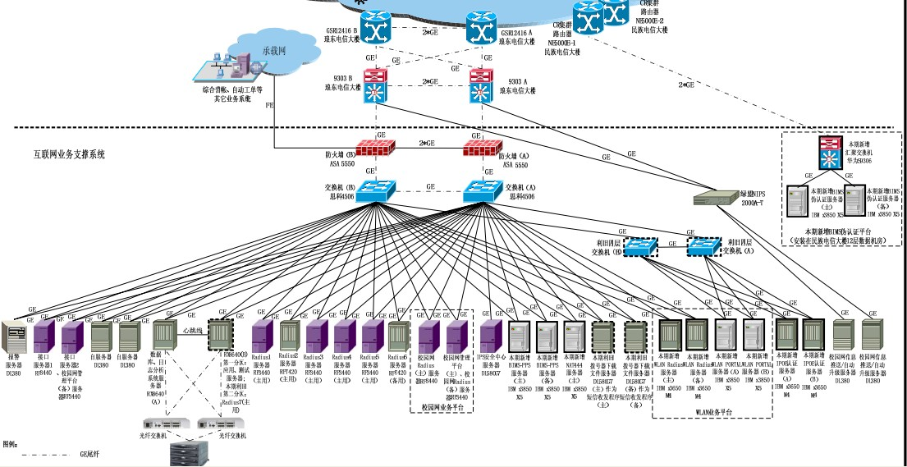
1.1 固网AAA平台网络拓扑现状（2012年六期扩容完成后）

Slide 5
1.2固网AAA平台应用部署现状
固网AAA平台应用按照承载的业务类型，分为:
BIMS系统——用于普通宽带、窄带、有线VPDN、无线VPDN计费认证
WLAN系统——用于WLAN用户的计费认证
校园网系统——用于数字校园用户的计费认证

Slide 6
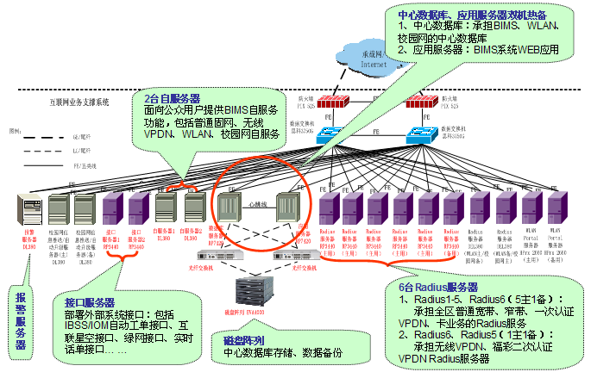
1.2 固网AAA平台应用部署现状
1.2.1 BIMS系统业务承载现状
Notes:
中心数据库、应用服务器：双机热备。承担BIMS/WLAN/数字校园的中心数据库服务器。应用服务器仅作为BIMS系统Web应用服务器。
磁盘阵列：作为中心数据库存储。
Radius1－Radius6：5主1备，作为全区普通宽带、窄带、一次认证VPDN、卡业务的Radius服务器。其中Radius6、Radius5分别作为无线VPDN、福彩二次认证VPDN的Radius主、备服务器。普通宽带RADIUS服务器划分区域说明：

Slide 7
1.2.1 BIMS系统业务承载现状
1.2 固网AAA平台应用部署现状
Radius1－Radius6：5主1备，作为全区普通宽带、窄带、一次认证VPDN、卡业务的Radius服务器。其中Radius6、Radius5分别作为无线VPDN、福彩二次认证VPDN的Radius主、备服务器。普通宽带RADIUS服务器划分区域说明：
柳州、来宾主用RADIUS 1，IP为202.103.194.200；
南宁、崇左主用RADIUS 2，IP为202.103.194.201；
桂林、玉林主用RADIUS 3，IP为202.103.194.202；
贵港,梧州,贺州,防城港主用RADIUS 4，IP为202.104.194.203
百色、钦州、河池、北海主用RADIU5， IP为202.103.194.204
全区备用RADIU,6， IP为202.103.104.205。
普通宽带认证端口为1812 ，计费端口为1813。
无线VPDN和有线二次认证VPDN 主用RADIUS6，IP为202.103.104.205。备用RADIUS5 IP为202.103.104.204,无线VPDN 认证端口1822，计费端口1823.有线二次认证VPDN认证端口1818，计费端口1819
NAT radius：目前作为南宁、柳州、桂林、贵港四地市进行了NAT改造的BAS认证，包括公网和私网用户。主用RADIUS服务器IP地址202.103.194.197，备用RADIUS服务器为RADIUS6。认证端口为1824计费端口为1825

Slide 8
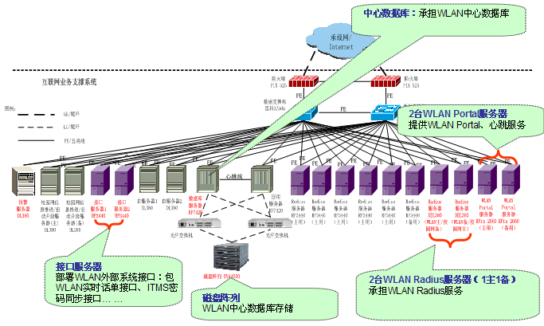
1.2.1WLAN系统业务承载现状（需要更新图）
1.2 固网AAA平台应用部署现状
2台WLAN Radius服务器：1主1备，承担全区WLAN业务的Radius主、备服务器。主用服务器IP为202.103.194.219，备用服务器IP为:
202.103.194.220.认证端口为1812计费端口为1813

Slide 9
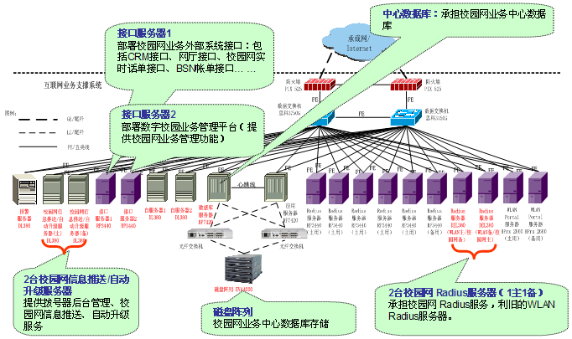
1.2.3数字校园业务承载现状（需要更新图）
1.2 固网AAA平台应用部署现状
2台校园网Radius服务器：1主1备，承担全区数字校园业务的Radius主、备服务器。主用IP地址：202.103.194.198，备用IP地址：202.103.194.199。认证端口1814，计费端口1815.

Slide 10
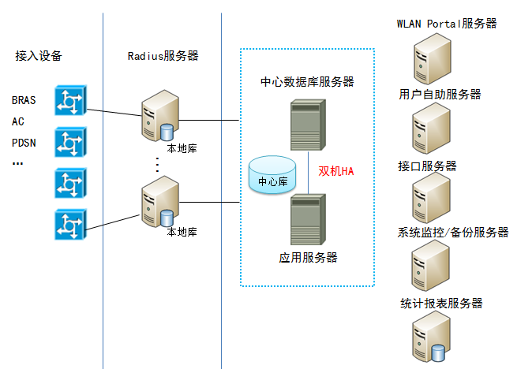
1.3固网AAA平台的物理架构

Slide 11
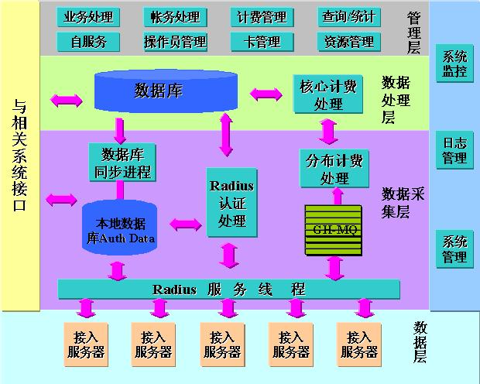
1.4 固网AAA平台逻辑构架
AAA系统采用三层体系架构进行设计，包括接入层、数据处理层、管理层三个层次，层次结构的关系如图所示：
Notes:
接入层（数据采集层、数据层）：通过Radius服务与数据层的BRAS进行交互，对设备及服务进行逻辑封装，屏蔽各种设备的差异性，以统一规范的接口形式实现BRAS数据的接入，同时采用分布式处理机制保证用户认证的高效以及计费数据的可靠性。
数据处理层：是计费帐务系统的核心，负责完成对系统操作的处理和业务逻辑的处理，包括业务逻辑处理模块、业务流程控制模块、智能采集处理模块、计费和帐务处理模块等。
管理层：采用J2EE技术进行构建，提供基于Web的业务管理平台与自助服务平台。它是系统管理员、营业人员、合作伙伴和客户获得系统资源或进行系统操作的界面，系统的用户界面层全部是基于WEB技术，这样既提供了操作的方便性和灵活性，也降低了系统的维护成本。

Slide 12
1.5 固网AAA平台中心数据库和各RADIUS本地数据库关系
中心数据库主要作用：主要用于保存各类宽带用户用户资料，各类业务管理系统连接中心数据库做日常业务处理。
RADIUS本地库：保存各RADIUS服务器所管辖的业务的用户资料，给各接入服务器提供认证、计费功能。

Slide 13
1.5 固网AAA平台中心数据库和各RADIUS本地数据库关系
数据库之间关系说明
固网AAA平台采用分步式认证方式部署，中心数据库做相关的业务受理、数据管理、账务处理等，本地数据做认证/计费业务，该方式可有效避免单点故障发生，减轻中心数据库压力，中心数据库 的数据通过同步程序同步到本地数据库，如下图所示：
Notes:
1. 业务受理人员在CRM受理后，工单指令通过IOM、ISAP到达固网AAA平台自动工单接口。
2. 第二步中：固网AAA平台自动工单接口根据业务指令做相应的开通/停复/删除等业务。
3. 第三步中：固网AAA平台同步程序根据账号的归属信息做相应的同步处理，校园网用户即同步到校园网本地数据库，其它类型账号分别同步到Radius1~Radius6各本地数据库，以做分步式认证。
4. 第四步中：如天翼手机号/E家账号/ADSL账号的业务开通指令中带有无线上网的业务属性，则这些账号在固网AAA平台中心数据库生成相应固网账号的同时，还会把账号同步到WLAN中心数据库中，账号同步到WLAN中心库后会按账号类型自动生成集团规字的后缀：@WLAN.GX.CHNTEL.COM(非天翼手机)，@CW.GX.CHNTEL.COM(天翼手机)，同时做动/静态密码处理，国内/国漫漫游处理等。
5. Wlan中心数据库通过同步的方式同步到Wlan-Radius本地数据库，以做分步式认证。
6. BIMS/校园网后台管理系统对BIMS中心数据库数据进行管理。
7. WLAN后台管理系统对WLAN中心数据库数据进行管理

Slide 14
1.6 固网AAA平台各系统的作用
BIMS系统
主要功能：BIMS系统负责宽带/窄带，VPDN用户（有线、无线）及卡用户认证、计费、帐务、用户管理、查询统计报表等功能。
功能模块：业务处理，查询，统计，Vpdn管理，操作员管理，定制统计，系统管理，卡业务管理，Radius模板管理。
WLAN系统
主要功能：Wlan系统负责wifi用户及热点管理等功能。
功能模块：场所管理，卡管理，查询，操作员管理及系统管理等功能。
BIMS-校园宽带系统
主要功能：数字校园管理平台主要针对学校老师开放，提供日常的校园业务管理功能。功能模块：业务受理、查询、统计、操作员管理、系统参数维护等。
各系统之间的关系及各自作用
BIMS系统包含WLAN系统和数字校园系统，用户在营业前台做业务受理，通过自动工单接口将用户同步到BIMS中心库中，BIMS再根据受理的用户类型，分别同步到相应的本地库中。如校园网用户就同步到校园网的本地库，wlan用户就同步到wlan系统的本地库中。

Slide 15
1.7 Radius简单介绍
AAA基本定义
AAA（Authentication、Authorization、Accouting），即认证、授权与计费服务器
认证（Authentication）指用户在使用网络系统中的资源时对用户身份的确认。这一过程，通过与用户的交互获得身份信息（诸如用户名、口令组合等），AAA服务器对身份信息与存储在数据库里的用户信息进行核对处理，然后根据处理结果确认用户身份是否正确。
授权（Authorization）指网络系统授权用户以特定的方式使用其资源。这一过程指定了被认证的用户在接入网络后能够使用的业务和拥有的权限，如授予的IP地址。
计费（Accouting）指网络系统收集、记录用户对网络资源的使用情况，以便向用户收取资源使用费用，或者用于性能统计等目的。如记录用户数据传送的时间和流量。

Slide 16
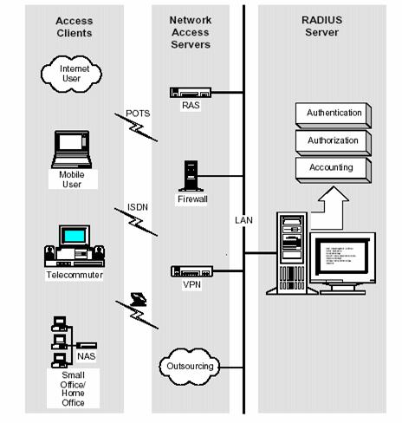
1.7.1 RADIUS 基础（1/2）
RADIUS 协议是为用户提供接入的设备（RADIUS客户端）与存放用户认证信息的设备（RADIUS服务器端）之间交换信息的一个标准方法。
一般由三个部件构成：接入客户端，网络接入服务器，RADIUS服务器。
基于RADIUS的远端接入环境
Notes:
16
RADIUS (Remote Authentication Dial In User Service)协议是为用户提供接入的设备（RADIUS客户端）与存放用户认证信息的设备（RADIUS服务器端）之间交换信息的一个标准方法。
基于RADIUS的远端接入环境一般由三个主要部件构成：接入客户端，网络接入服务器，RADIUS服务器。
接入客户端（Access Client）可以是一个用户通过拨号到一个提供服务的网络来连接到其他的Internet网站（这是最通常的用户角色）。同样，接入客户端也可以是一个设备，比如是一个ISDN路由器，这种路由器通常用在小型的办公室或家庭中来为多个用户提供网络接入。
网络接入服务器（Network Access Server）简称NAS，是一个识别和处理来自网络“边界”的连接请求的设备。“边界”可以是一个WLAN的接入点，或一个ISDN桥，也可以是一个调制解调器池（modem pool），当NAS接受到一个用户发来的连接请求时，NAS将进行与用户间的接入协商（EAP，PPP或SLIP），通过这个协商会得到一些数据（例如：用户名，密码，NAS设备标示，NAS端口号），然后NAS把这些数据发送给RADUS服务器并请求其对这个用户进行认证。
RADIUS服务器（RADIUS server）将认证这个请求，并对这个连接上的服务进行授权。RADIUS服务器做到这一步的方法是把从NAS请求中得到的数据与数据库中存储的数据进行匹配。
如果找到了这个匹配信息，那么RADIUS服务器就会接受（Accept）这个用户，如果没找到，那么这个用户就会被拒绝（Reject）。根据RADIUS服务器的响应，NAS来决定为这个用户建立连接还是终止用户的连接企图。最后，NAS将发送一个计费数据到RADIUS服务器来记录这个事务；RADIUS服务器根据需要可以记录下这个数据也可以把这个数据发给别的服务器来为这次服务提供计费依据。

Slide 17
1.7.1 RADIUS 基础（2/2）
为配置AAA系统，需要了解关于RADIUS包的如下重要信息：
RADIUS包携带RADIUS客户端和RADIUS服务器之间的交流的信息。
RADIUS包遵循请求/响应的机制：客户端发送一个请求给服务器，并期待服务器返回一个响应，如果客户端没有接到响应，那么客户端能够周期性的重发这个请求。
每一个包都有特定的目的：认证或计费。
一个包可以包含多个值，这些值称为属性。
每个包可包含的属性受到报的类型（认证或计费）以及发送这个包的设备（如NAS的厂家和型号）的限制。
如果要了解RADIUS包的类型和内容的详细信息，可以查阅RFC 2865中的表格。这个手册也提供了一些常用属性以及它们的可能取值，要了解计费包的属性可查阅文档RFC 2866。
Notes:
17

Slide 18
1.7.2 RADIUS数据包格式与结构
RADIUS客户端和RADIUS服务器通过RADIUS包来进行信息交换。
RADIUS使用UDP/IP作为传输协议：
端口号为：1645/1646（旧）或1812/1813（新）
认证包(Authentication)端口为：1645或1812
计费包(Accounting)端口为：1646或1813
RADIUS数据包的格式为：
RADIUS数据包结构如下：
Code标识这是一个什么类型的包，1：Access-Request，2：Access-Accept，3：Access-Reject，4：Accounting-Request，5：Accounting-Response
Notes:
18
RADIUS客户端和RADIUS服务器通过RADIUS包来进行信息交换。RADIUS包的格式详见技术文档RFC 2865 Remote Authentication Dial In User Service (RADIUS)和 RFC 2866 RADIUS Accounting。

Slide 19
1.7.3 RADIUS 认证（1/2）
为了理解认证过程，我们需要对认证消息有个大概的了解，下表给出了产生RADIUS消息的条件以及在相应条件下消息中可以包含的属性，以及这些属性的作用。
消息条件 | 消息属性作用
当网络接入设备（NAS）从用户处接到一个连接请求时，NAS将通过发送一个Access-Request消息给RADIUS服务器来认证这个用户请求 | 认证用户 描述用户想要建立的连接的类型
当RADIUS服务器能够认证这个连接请求时，它返回一个Access-Accept消息给它的客户端（通常为NAS） | 允许NAS完成接入协商 配置连接的详细信息，例如，向NAS提供一个IP地址，这个IP地址将分配给用户。 为这个连接提供时间限制或别的服务类别信息
当RADIUS服务器不能认证这个连接请求时，返回一个Access-Reject消息给客户端（NAS） | 终止接入协商 给出认证失败原因
Notes:
19

Slide 20
1.7.3 RADIUS 认证（2/2）
认证方式：
PAP：在PAP（Password Authentication Protocol）协议中，用户与NAS通过明文方式进行协商，也就是说，用户在发送密码信息给NAS时不使用加密。
CHAP：CHAP （Challenge Handshake Authentication Protocol）协议可以避免密码信息在任何网段上以明文形式传输。
Notes:
20
认证方式：
PAP：在PAP（Password Authentication Protocol）协议中，用户与NAS通过明文方式进行协商，也就是说，用户在发送密码信息给NAS时不使用加密。
NAS通过协商从用户处获得足够的信息来创建Access-Request请求包。在发送Access-Request请求包给RADIUS服务器时，NAS会使用与RADIUS服务器之间的认证共享密钥来加密密码属性。
AAA系统服务器接到Access-Request请求包后，首先从请求包中提取发送此包的NAS的标示，通过这个标示找到服务器上对此NAS的配置信息，即找到对应的共享密钥，然后用此密钥来解密请求包中的密码信息。
通过解密，AAA系统服务器就可以得到用户输入密码的明文形式，这样就可以利用这个明文密码来认证用户了。
CHAP：CHAP (Challenge Handshake Authentication Protocol)协议可以避免密码信息在任何网段上以明文形式传输。
在CHAP协议中，在密码协商阶段，NAS会产生一个随机字符串作为质询信息发送给用户，用户的PPP客户端会利用这个质询信息加上密码来创建一个摘要信息（这个过程是不可逆的），然后把摘要信息发送给RADIUS服务器。
NAS把摘要信息当做Access-Request请求包中的密码属性来发送。
由于这个加密过程是不可逆的，因此AAA系统服务器没法从摘要信息中提取密码明文，它所能作的就是使用质询信息（附带在Access-Request请求包中）和用户密码信息（存储在服务器的拷贝）来执行与NAS所做的相同的摘要创建过程，如果两个摘要相同，表示这两个密码相同。

Slide 21
1.7.4 RADIUS 计费（1/2）
消息条件 | 消息属性作用
RADIUS客户端使用Accounting-Request消息发送计费数据到服务器端，不同制造商制造的客户端在不同的条件下会发送不同类型的Accounting-Request消息，这儿描述最典型的情况。 保证RADIUS服务器接收到计费请求包是客户端的责任。多数客户端都采用长时间的周期性重发策略来保证服务器正确接收到计费请求包。 在接到RADIUS服务器发来的Access-Accept包之后，NAS就是完成与用户之间的接入协商，然后NAS就会发送一个开始消息（Start）给服务器。 | 根据Acct-Status-Type属性的取值，计费消息可以分为：Start，Stop， Interim-Acct， Accounting-On和Accounting-Off几种。 记录连接信息，包括：用户名，NAS标示，NAS端口标示，端口类型，连接开始时间等。
在连接终止后，NAS会发送一个结束消息（Stop）给服务器 | 记录关于这次连接的统计信息。这个消息中包含NAS能够记录的统计属性的最终值。
大约每隔10分钟，NAS会发送一个中间消息（Interim-Acct）给服务器 | 记录关于这次连接统计信息的一个“快照”，这个消息中包含的是NAS能够记录的统计属性的当前值
Notes:
21
为了理解AAA系统的计费过程，我们需要对计费消息有个大概的了解，下表给出了产生计费RADIUS消息的条件以及在相应条件下消息中可以包含的属性，以及这些属性的作用。
NAS在适当时候会主动发送一个Accounting-Request消息，比如一个连接成功创建时。当RADIUS服务器收到这个Accounting-Request消息时就标示着一个计费事务的开始。在计费事务中，RADIUS服务器通过检查消息中的Acct-Status-Type和别的属性的值来采取相应的操作。

Slide 22
1.7.4 RADIUS 计费（2/2）
消息条件 | 消息属性作用
每次客户端设备上线（不管是因为当机，还是由于正常关机导致的下线）时，都会发送一个Accounting-On消息给服务器 | 标示这个设备上线
每次客户端设备正常关机，在关机之前会发送一个Accounting-Off消息给服务器 | 标示这个设备下线
RADIUS服务器在接收到一个Accounting-Request消息后，会发送一个Accounting-Response消息给客户端 | 完成请求/响应循环
Notes:
22
NAS在适当时候会主动发送一个Accounting-Request消息，比如一个连接成功创建时。当RADIUS服务器收到这个Accounting-Request消息时就标示着一个计费事务的开始。在计费事务中，RADIUS服务器通过检查消息中的Acct-Status-Type和别的属性的值来采取相应的操作。

Slide 23
1.7.5 RADIUS 漫游（1/3）
代理（Proxy）认证
RADIUS认证消息代理转发过程如下：
RADIUS服务器接收到一个Access-Request消息；
第一个服务器（代理RADIUS服务器）转发这个请求消息到第二个服务器（目标RADIUS服务器）；
目标服务器执行请求的认证服务，并返回一个响应给代理服务器；
代理服务器中继发送响应给最初的RADIUS客户端。
Notes:
23
AAA系统可以转发请求信息到别的RADIUS服务器去处理，并充当中继来转发服务器返回的结果给它的客户端，此时，我们称这个AAA系统为目标服务器的代理。
AAA系统完全支持代理RADIUS功能，运行AAA系统的机器可以同时作为RADIUS服务器和代理服务器。（不管是认证还是计费）

Slide 24
1.7.5 RADIUS 漫游（2/3）
代理（Proxy）计费
RADIUS计费消息代理转发过程如下：
RADIUS服务器接收到一个Accounting-Request消息；
服务器上代理计费参数的配置将决定对这个请求消息如何动作，动作可以为：
a)转发这个计费请求到目标服务器；或
b)在代理服务器本地记录下计费请求中的计费数据；或
c)a和b都做。
如果代理服务器没有收到转发的计费请求包的回复，它会按自己的重发策略来周期性的重发这个计费请求。
Notes:
24

Slide 25
1.7.5 RADIUS 漫游（3/3）
漫游（Proxy）域
漫游域是指使用一个RADIUS服务器池来作为目标服务器，代理服务器可以转发请求到这个RADIUS服务器池。
通过配置漫游域，可以实现负载均衡，目标服务器冗余等功能，还可配置使代理服务器把认证和计费请求包发送到不同的服务器。
Notes:
25

Slide 26
目录
第一章固网AAA整体介绍
第二章普通宽带认证系统（BIMS系统）相关介绍
第三章 数字校园系统相关介绍
第四章 固网WLAN认证系统相关介绍
第五章 宽带自助PORTAL系统相关介绍

Slide 27
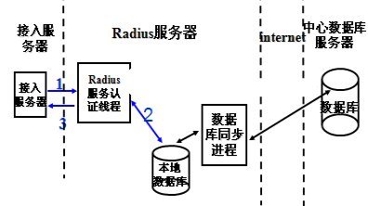
2.1 认证流程
BIMS系统的radius认证流程如下：

Slide 28
2.2 认证判断逻辑
Radius认证判断顺序为：
1、账号不存在
2、绑定错误
3、不在上网时段
4、状态不正常(停机、欠费等非正常状态)
5、判断是否吊死
6、密码错误（密码长度限于14位及14位以下）

Slide 29
2.3 BIMS系统其他功能
BIMS系统除了对用户账号进行认证、计费外，还具备以下功能：
用户资料管理
账号与上网端口绑定。
账号唯一性限制。
限制账号上网时段。
主动控制用户下线。
限制账号上网速率
控制账号单次上网时长，目前默认是7天。
对于VPDN业务，对BRAS下发LNS的隧道属性。支持下发两个以上的LNS IP地址。
指定用户IP地址。
接入设备信息维护。

Slide 30
2.4 BIMS涉及的接口介绍
实时清单程序(宽带、窄带、VPDN、无线VPDN、WLAN、校园网用户实时清单程序)；
自动工单系统接口(接收从ISAP发过来的各种对帐号做业务的指令)；
校园网相关接口(校园网-CRM接口，网上营业厅-校园网接口)；
互联星空接口(实现与互联星空平台VNET的接口：认证接口，一点通认证接口，用户信息查询接口)
绿网接口（获取绿网用户的在线IP地址并保存到绿网用户在线表中，当VNET调用一点通认证接口时，可以提供绿网用户的在线IP）；
ITMS接口(传送宽带账号的密码的接口)；
BBMS接口(传送宽带账号的密码的接口)；
IP反查一点登陆接口（与网厅、宽带测速平台、10000管家平台均有对接）；
宽带自助PORTAL平台接口。

Slide 31
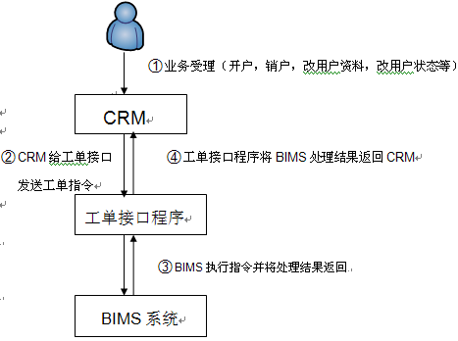
2.5 BIMS与营帐自动工单接口
2.5.1接口介绍
自动工单接口是CRM系统与BIMS系统做业务受理的接口程序。用户在营帐前台系统做业务受理，受理之后CRM系统通过向自动工单接口程序发送业务对应的工单指令将用户资料信息传给BIMS处理，BIMS将处理结果通过工单接口程序返回给CRM。两个系统通过自动工单接口程序同步用户资料。

Slide 32
2.5 BIMS与营帐自动工单接口
2.5.2自动工单指令介绍
自动工单的指令与BIMS支持的业务并不一一对应，所以在指令的基础上又提出事务的概念，可能有一条指令对应一个事务，也可能有多条指令对应一个事务，但是相同事务的指令有相同的“工单号”，事实上程序就是通过工单号来查找同一个事务的指令。
目前，开户一般会包含3条指令（指令1、2、3），其他业务一般是一条指令
2.5.3自动工单指令查看方法
BIMS系统已经实现全业务自动开通，在日常维护中，可以通过ISAP平台查询
1、登陆ISAP平台，点击“任务 监控”——“工单监控”
2、在“工单监控”界面输入业务号码进行查询
平台链接：http://134.201.27.24:7001/ISAPPROJ/

Slide 33
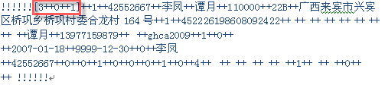
2.5 BIMS与营帐自动工单接口
2.5.4 指令格式
自动工单的报文都是以6个西文叹号开始，并以6个西文叹号结束.
例如：!!!!!![3++0++1]++1++42552667++李凤++谭月++110000++22B++广西来宾市兴宾区桥巩乡桥巩村委合龙村164号++1++452226198608092422++ ++ ++ ++ ++ ++ ++ ++ ++谭月++13977159879++ ++ghca2009++1++0++ ++2007-01-18++9999-12-30++0++李凤++42552667++0++0++1++0++0++0++1++0++4++ ++ ++ ++ ++ ++1++ ++ ++0++ ++ !!!!!!
紧接6个西文叹号的是类似“[3++0++1]”的一个部分，在这个部分中有三个字段，第一个字段表示这个事务有几条指令，第二个字段为0表示当前指令不是最后一条指令，第三个字段表示当前指令是第几条指令。

Slide 34
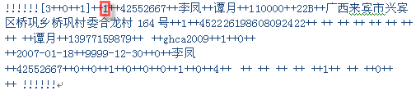
2.5 BIMS与营帐自动工单接口
在“[n++n++n]”之后的第一个字段是该指令的“操作类型代码”，即用户所做的业务类型。

Slide 35
2.5 BIMS与营帐自动工单接口
2.5.4 操作类型代码列表
操作类型代码 | 说明
1 | 增加客户帐号
2 | 定购服务
3 | 修改用户密码
5 | 设置帐号状态
6 | 设置服务状态
7 | 修改客户资料
8 | 修改帐号资料
9 | 修改服务资料
10 | 校园融合业务受理
11 | 账号解绑
14 | 受理ITMS标识
15 | 申请预付费业务
101 | “我的E家”增加客户帐号
102 | “我的E家”定购服务
103 | “我的E家”修改用户密码，仅用在开户时。
501 | IPTV增加客户帐号
502 | IPTV定购服务
50 | IPTV修改用户密码，仅用在开户时。

Slide 36
2.5 BIMS与营帐自动工单接口
2.5.5 工单指令实例
普通宽带业务 | 指令
开户指令组 | !!!!!![3++0++1]++1++42552667++李凤++谭月++110000++22B++广西来宾市兴宾区桥巩乡桥巩村委合龙村164号++1++452226198608092422++ ++ ++ ++ ++ ++ ++ ++ ++谭月++13977159879++ ++ghca2009++1++0++ ++2007-01-18++9999-12-30++0++李凤++42552667++0++0++1++0++0++0++1++0++4++ ++ ++ ++ ++ ++1++ ++ ++0++ ++ !!!!!! | 增加客户账号
开户指令组 | !!!!!![3++0++2]++2++42552667++李凤++ghca2009++1++81++0++1++110000++9999-12-30++0++李凤++42552667++0++0++1++0++ ++0++4++ ++ ++ ++ ++1++ ++1++ ++ ++ ++ ++81++ ++ ++0000000++1!!!!!! | 订购服务
开户指令组 | !!!!!![3++1++3]++3++42552667++李凤++ghca2009++1++08092422++110000!!!!!! | 设置密码
销户 | !!!!!![1++1++1]++5++61680779++772014030++blz0118111++1++4++120000!!!!!!
欠费停机 | !!!!!![1++1++1]++5++32953218233++测试++07710000000++1++2++110000!!!!!!
自报停机 | !!!!!![1++1++1]++5++32953218233++测试++07710000000++1++1++110000!!!!!!
复机 | !!!!!![1++1++1]++5++32953218233++测试++07710000000++1++0++110000!!!!!!
改密码 | !!!!!![1++1++1]++3++61677743++779220017++bbh7262852++1++12345678++200001!!!!!!
改速率 | !!!!!![1++1++1]++9++3069683142++nfdx++bnna4706777++1++81++0++110000++9999-12-30++0++nfdx++30696831++0++0++1++0++ ++4++ ++ ++ ++ ++ ++0++ ++ ++ ++ ++191++ ++邕宁县区蒲庙镇华康村石康坡17队++0000000!!!!!!
申请绿网 | !!!!!![1++1++1]++8++6932302241++772011006++blzzz051118++1++120000++0++2007-01-18++9999-12-30++0++772011006++69323022++0++0++1++0++0++1++0++4++ ++ ++ ++ ++ ++ ++1!!!!!!
取消绿网 | !!!!!![1++1++1]++8++6963405941++771001355++bnn2802392++1++110000++0++2007-01-18++9999-12-30++0++771001355++69634059++0++0++1++0++0++1++0++4++ ++ ++ ++ ++ ++ ++0!!!!!!
账号解绑 | !!!!!![1++1++1]++11++724864930(工单号)++(auto12000)工号++18912345678(账号)++0(设置值)++110000(节点)!!!!!! | 0为解绑
受理ITMS业务 | !!!!!![1++1++1]++14++724864930(工单号)++( auto110000)工号++18912345678(账号)++1(设置值)++110000(结点)!!!!!! | 1：增加ITMS标识，0：取消ITMS标识

Slide 37
2.5 BIMS与营帐自动工单接口
2.5.5 工单指令实例
WLAN业务 | 指令 | 业务说明
开户指令组 | !!!!!![3++0++1]++1++274378811++测试++测试++110000++22B++测试++1++45260119660302061X++ ++ ++ ++ ++ ++ ++ ++ ++测试++13317668597++ ++07710000000++1++0++ ++2007-01-18++9999-12-30++0++测试++274378811++0++0++1++0++0++0++1++0++4++ ++ ++ ++ ++WLAN++1++ ++ ++0++ ++ !!!!!! | 此条指令是固网和WLAN一起开通
开户指令组 | !!!!!![3++0++2]++2++274378811++测试++07710000000++1++81++0++1++110000++9999-12-30++0++测试++274378811++0++0++1++0++ ++0++4++ ++ ++ ++ ++1++WLAN++0++ ++ ++ ++ ++191++ ++ ++0000000++1!!!!!!
开户指令组 | !!!!!![3++1++3]++3++274378811++测试++07710000000++1++10153100++110000!!!!!!
欠费停机 | !!!!!![1++1++1]++5++32953218233++测试++07710000000++1++2++110000!!!!!!
自报停机 | !!!!!![1++1++1]++5++32953218233++测试++07710000000++1++1++110000!!!!!!
复机 | !!!!!![1++1++1]++5++32953218233++测试++07710000000++1++0++110000!!!!!!
申请WLAN业务 | !!!!!![1++1++1]++9++694616394++772011006++07710000000++1++81++0++110000++9999-12-30++0++772011006++69461639++0++0++1++0++ ++4++ ++ ++1++ ++WLAN++0++ ++ ++ ++ ++191++ ++测试++0000000!!!!!!
取消WLAN业务 | !!!!!![1++1++1]++5++1067759131++测试++07710000000++WLAN++4++110000!!!!!!
销户(固网/WLAN全销) | !!!!!![1++1++1]++5++1067759131++测试++07710000000++1++4++110005!!!!!!
开通国际漫游业务(WLAN) | !!!!!![1++1++1]++8++4137521541++卿春艳++0772138819125++1++110000++0++2007-01-18++9999-12-30++0++卿春艳++41375215++0++0++1++0++0++1++0++4++ ++ ++20++ ++C+W++ ++-1!!!!!!
取消国际漫游业务(WLAN) | !!!!!![1++1++1]++8++4137521541++卿春艳++0772138819125++1++110000++0++2007-01-18++9999-12-30++0++卿春艳++41375215++0++0++1++0++0++1++0++4++ ++ ++21++ ++C+W++ ++-1!!!!!!

Slide 38
2.5 BIMS与营帐自动工单接口
C+W业务 | 指令
开户指令组 | !!!!!![3++0++1]++1++161069030++测试++测试++110000++22B++测试++1++450103197807260517++ ++ ++ ++ ++ ++ ++ ++ ++测试++18900009999++ ++18900009999++1++0++ ++2007-01-18++9999-12-30++0++测试++161069030++0++0++1++0++0++1++1++0++4++ ++ ++10++ ++0++1++ ++ ++0++ ++ !!!!!! | 0表示天翼宽带，1表示C+W
开户指令组 | !!!!!![3++0++2]++2++161069030++测试++18900009999++1++81++0++1++110000++9999-12-30++0++测试++161069030++0++1++1++0++ ++0++4++ ++ ++10++ ++1++ ++1++ ++ ++ ++ ++301++ ++ ++0000000++1!!!!!!
开户指令组 | !!!!!![3++1++3]++3++161069030++测试++18900009999++1++123456++110000!!!!!!
欠费停机 | !!!!!![1++1++1]++5++32953218233++测试++18900009999++1++2++110000!!!!!!
自报停机 | !!!!!![1++1++1]++5++32953218233++测试++18900009999++1++1++110000!!!!!!
复机 | !!!!!![1++1++1]++5++32953218233++测试++18900009999++1++0++110000!!!!!!
修改密码类型 | !!!!!![1++1++1]++8++4137521541++测试++18900009990++1++110000++0++2007-01-18++9999-12-30++0++测试++41375215++0++0++1++0++0++1++0++4++ ++ ++11++ ++ ++ ++-1!!!!!! | 11：静态，10：动态，指令中的蓝色‘-1’为C+W业务的固定值，以免改掉绿网属性
销户 | !!!!!![1++1++1]++5++106771++测试++18900009999++WIFI++4++200000!!!!!!
开通国际漫游业务(C+W) | !!!!!![1++1++1]++8++4137521541++卿春艳++18922222222++1++110000++0++2007-01-18++9999-12-30++0++卿春艳++41375215++0++0++1++0++0++1++0++4++ ++ ++20++ ++C+W++ ++-1!!!!!!
取消国际漫游业务(C+W) | !!!!!![1++1++1]++8++4137521541++卿春艳++18922222222++1++110000++0++2007-01-18++9999-12-30++0++卿春艳++41375215++0++0++1++0++0++1++0++4++ ++ ++21++ ++C+W++ ++-1!!!!!!

Slide 39
2.5 BIMS与营帐自动工单接口
我的E家业务 | 指令
开户指令组 | !!!!!![12++0++1]++101++32388462180++测试++测试++170001++22B++测试++1++452625198111084158++ ++ ++ ++ ++ ++ ++ ++ ++测试++18778618288++ ++07710000000++1++0++ ++2007-01-18++9999-12-30++0++测试++323884621++0++0++1++0++0++0++1++0++4++ ++ ++ ++ ++WLAN++1++ ++ ++0++ !!!!!! | E家用户默认开通WLAN
开户指令组 | !!!!!![12++0++2]++102++32388462180++测试++07710000000++1++81++0++1++170001++9999-12-30++0++测试++323884621++0++0++1++0++ ++0++4++ ++ ++ ++ ++1++WLAN++1++ ++ ++ ++ ++191++ ++ ++0000000++1++ !!!!!!
开户指令组 | !!!!!![12++0++3]++103++32388462180++测试++07710000000++1++23192843++170001++ !!!!!!
开户指令组 | !!!!!![12++0++4]++101++32388462180++测试++测试++170001++22B++测试++1++452625198111084158++ ++ ++ ++ ++ ++ ++ ++ ++测试++18778618288++ ++07710000000_a++1++0++ ++2007-01-18++9999-12-30++0++测试++323884621++0++0++1++0++0++0++1++0++4++ ++ ++ ++ ++WLAN++1++ ++ ++0++07710000000!!!!!!
开户指令组 | !!!!!![12++0++5]++102++32388462180++测试++07710000000_a++1++81++0++1++170001++9999-12-30++0++测试++323884621++0++0++1++0++ ++0++4++ ++ ++ ++ ++1++WLAN++1++ ++ ++ ++ ++191++ ++ ++0000000++1++07710000000!!!!!!
开户指令组 | !!!!!![12++0++6]++103++32388462180++测试++07710000000_a++1++997152++170001++07710000000!!!!!!
开户指令组 | !!!!!![12++0++7]++101++32388462180++测试++测试++170001++22B++测试++1++452625198111084158++ ++ ++ ++ ++ ++ ++ ++ ++测试++18778618288++ ++07710000000_b++1++0++ ++2007-01-18++9999-12-30++0++测试++323884621++0++0++1++0++0++0++1++0++4++ ++ ++ ++ ++WLAN++1++ ++ ++0++07710000000!!!!!!
开户指令组 | !!!!!![12++0++8]++102++32388462180++测试++07710000000_b++1++81++0++1++170001++9999-12-30++0++测试++323884621++0++0++1++0++ ++0++4++ ++ ++ ++ ++1++WLAN++1++ ++ ++ ++ ++191++ ++ ++0000000++1++07710000000!!!!!!
开户指令组 | !!!!!![12++0++9]++103++32388462180++测试++07710000000_b++1++997152++170001++07710000000!!!!!!
开户指令组 | !!!!!![12++0++10]++101++32388462180++测试++测试++170001++22B++测试++1++452625198111084158++ ++ ++ ++ ++ ++ ++ ++ ++测试++18778618288++ ++07710000000_c++1++0++ ++2007-01-18++9999-12-30++0++测试++323884621++0++0++1++0++0++0++1++0++4++ ++ ++ ++ ++WLAN++1++ ++ ++0++07710000000!!!!!!
开户指令组 | !!!!!![12++0++11]++102++32388462180++测试++07710000000_c++1++81++0++1++170001++9999-12-30++0++测试++323884621++0++0++1++0++ ++0++4++ ++ ++ ++ ++1++WLAN++1++ ++ ++ ++ ++191++ ++ ++0000000++1++07710000000!!!!!!
开户指令组 | !!!!!![12++1++12]++103++32388462180++测试++07710000000_c++1++997152++170001++07710000000!!!!!!
销子账号，并取消标识 | !!!!!![1++1++1]++5++59511267++774031030++07710000000++EHOME++4++170001!!!!!!
销主账号(主、子账号全销) | !!!!!![1++1++1]++5++59511267++774031030++07710000000++1++4++170001!!!!!!

Slide 40
2.5 BIMS与营帐自动工单接口
校园T7 | 指令
开户指令组(先开C+W) | !!!!!![3++0++1]++1++161069030++测试++测试++110000++22B++测试++1++450103197807260517++ ++ ++ ++ ++ ++ ++ ++ ++测试++18900009999++ ++18900009999++1++0++ ++2007-01-18++9999-12-30++0++测试++161069030++0++0++1++0++0++1++1++0++4++ ++ ++10++ ++0++1++ ++ ++0++ ++ !!!!!!
开户指令组(先开C+W) | !!!!!![3++0++2]++2++161069030++测试++18900009999++1++81++0++1++110000++9999-12-30++0++测试++161069030++0++1++1++0++ ++0++4++ ++ ++10++ ++1++ ++1++ ++ ++ ++ ++301++ ++ ++0000000++1!!!!!!
开户指令组(先开C+W) | !!!!!![3++1++3]++3++161069030++测试++18900009999++1++123456++110000!!!!!!
开户指令组(再申请T7) | !!!!!![1++1++1]++10++107961101228++测试++18900009999++71++9008（学校代码）++1++ !!!!!!
欠费停机(单停WIFI) | !!!!!![1++1++1]++5++41394341++卿春艳++18900009990++C+W++2++SCH!!!!!!
自报停机(单停WIFI) | !!!!!![1++1++1]++5++41394341++卿春艳++18900009990++C+W++1++SCH!!!!!!
复机(单复WIFI) | !!!!!![1++1++1]++5++41394341++卿春艳++18900009990++C+W++0++SCH!!!!!!
欠费停机(单停固网) | !!!!!![1++1++1]++5++413943415++卿春艳++18900009990++SCH++2++SCH!!!!!!
自报停机(单停固网) | !!!!!![1++1++1]++5++413943415++卿春艳++18900009990++SCH++1++SCH!!!!!!
复机(单复固网) | !!!!!![1++1++1]++5++413943415++卿春艳++18900009990++SCH++1++SCH!!!!!!
欠费停机(停WIFI/固网) | !!!!!![1++1++1]++5++413943415++卿春艳++18900009990++ ++2++SCH!!!!!
自报停机(停WIFI/固网) | !!!!!![1++1++1]++5++413943415++卿春艳++18900009990++ ++1++SCH!!!!!
复机(复WIFI/固网) | !!!!!![1++1++1]++5++413943415++卿春艳++18900009990++ ++0++SCH!!!!!
销户(固网/WIFI账号全销) | !!!!!![1++1++1]++5++724864++工号++18900009990++WIFI++4++110000!!!!!!
销固网及校园网属性，保留C+W | !!!!!![1++1++1]++5++413943415++卿春艳++18900009990++CAMPUS++4++110000!!!!!!
修改密码类型 | !!!!!![1++1++1]++8++4137521541++测试++18900009990++1++110000++0++2007-01-18++9999-12-30++0++测试++41375215++0++0++1++0++0++1++0++4++ ++ ++11++ ++ ++ ++-1!!!!!! | 11：静态，10：动态，指令中的蓝色‘-1’为C+W业务的固定值，以免改掉绿网属性

Slide 41
2.5 BIMS与营帐自动工单接口
校园201 | 指令
开户指令组(先开C+W) | !!!!!![3++0++1]++1++161069030++测试++测试++110000++22B++测试++1++450103197807260517++ ++ ++ ++ ++ ++ ++ ++ ++测试++18900009999++ ++18900009999++1++0++ ++2007-01-18++9999-12-30++0++测试++161069030++0++0++1++0++0++1++1++0++4++ ++ ++10++ ++0++1++ ++ ++0++ ++ !!!!!!
开户指令组(先开C+W) | !!!!!![3++0++2]++2++161069030++测试++18900009999++1++81++0++1++110000++9999-12-30++0++测试++161069030++0++1++1++0++ ++0++4++ ++ ++10++ ++1++ ++1++ ++ ++ ++ ++301++ ++ ++0000000++1!!!!!!
开户指令组(先开C+W) | !!!!!![3++1++3]++3++161069030++测试++18900009999++1++123456++110000!!!!!!
开户指令组(再申请201) | !!!!!![1++1++1]++10++107961101228++测试++18900009999++71++110000（节点编码）++2++ !!!!!!
欠费停机(单停WIFI) | !!!!!![1++1++1]++5++41394341++卿春艳++18900009990++C+W++2++SCH201!!!!!!
自报停机(单停WIFI) | !!!!!![1++1++1]++5++41394341++卿春艳++18900009990++C+W++1++SCH201!!!!!!
复机(单复WIFI) | !!!!!![1++1++1]++5++41394341++卿春艳++18900009990++C+W++0++SCH201!!!!!!
欠费停机(单停固网) | !!!!!![1++1++1]++5++413943415++卿春艳++18900009990++SCH201++2++SCH201!!!!!!
自报停机(单停固网) | !!!!!![1++1++1]++5++413943415++卿春艳++18900009990++SCH201++1++SCH201!!!!!!
复机(单复固网) | !!!!!![1++1++1]++5++413943415++卿春艳++18900009990++SCH201++1++SCH201!!!!!!
欠费停机(停WIFI/固网) | !!!!!![1++1++1]++5++413943415++卿春艳++18900009990++ ++2++SCH201!!!!!
自报停机(停WIFI/固网) | !!!!!![1++1++1]++5++413943415++卿春艳++18900009990++ ++1++SCH201!!!!!
复机(复WIFI/固网) | !!!!!![1++1++1]++5++413943415++卿春艳++18900009990++ ++0++SCH201!!!!!
销户(固网/WIFI账号全销) | !!!!!![1++1++1]++5++724864++工号++18900009990++WIFI++4++110000!!!!!!
销固网及校园网属性，保留C+W | !!!!!![1++1++1]++5++413943415++卿春艳++18900009990++CAMPUS++4++110000!!!!!!
修改密码类型 | !!!!!![1++1++1]++8++4137521541++测试++18900009990++1++110000++0++2007-01-18++9999-12-30++0++测试++41375215++0++0++1++0++0++1++0++4++ ++ ++11++ ++ ++ ++-1!!!!!! | 11：静态，10：动态，指令中的蓝色‘-1’为C+W业务的固定值，以免改掉绿网属性

Slide 42
2.5 BIMS与营帐自动工单接口
天翼套餐普通用户 | 指令
开户指令组(固网) | !!!!!![3++0++1]++1++177555099++测试++测试++110000++22B++测试++1++450103197807260517++ ++ ++ ++ ++ ++ ++ ++ ++测试++13517880929++ ++18900009999++1++0++ ++2007-01-18++9999-12-30++0++测试++177555099++0++0++1++0++0++0++1++0++4++ ++ ++ ++ ++ ++1++ ++ ++0++ ++ !!!!!! | 0表示天翼宽带，1表示C+W
开户指令组(固网) | !!!!!![3++0++2]++2++177555099++测试++18900009999++1++81++0++1++110000++9999-12-30++0++测试++177555099++0++0++1++0++ ++0++4++ ++ ++ ++ ++1++ ++1++ ++ ++ ++ ++301++ ++ ++0000000++1!!!!!!
开户指令组(固网) | !!!!!![3++1++3]++3++177555099++测试++18900009999++1++30174324++110000!!!!!!
开户指令组(WIFI) | !!!!!![3++0++1]++1++161069030++测试++测试++110000++22B++测试++1++450103197807260517++ ++ ++ ++ ++ ++ ++ ++ ++测试++18900009999++ ++18900009999++1++0++ ++2007-01-18++9999-12-30++0++测试++161069030++0++0++1++0++0++1++1++0++4++ ++ ++10++ ++0++1++ ++ ++0++ ++ !!!!!!
开户指令组(WIFI) | !!!!!![3++0++2]++2++161069030++测试++18900009999++1++81++0++1++110000++9999-12-30++0++测试++161069030++0++1++1++0++ ++0++4++ ++ ++10++ ++1++ ++1++ ++ ++ ++ ++301++ ++ ++0000000++1!!!!!!
开户指令组(WIFI) | !!!!!![3++1++3]++3++161069030++测试++18900009999++1++123456++110000!!!!!!
欠费停机(WIFI) | !!!!!![1++1++1]++5++724864++工号++18900009999++WIFI++2++110000!!!!!!
自报停机(WIFI) | !!!!!![1++1++1]++5++724864++工号++18900009999++WIFI++1++110000!!!!!!
欠费停机(固网) | !!!!!![1++1++1]++5++724864930++工号++18900009999++1++2++110000!!!!!!
自报停机(固网) | !!!!!![1++1++1]++5++724864930++工号++18900009999++1++1++110000!!!!!!
销户(销WIFI) | !!!!!![1++1++1]++5++724864930++工号++18900009999++WIFI++4++110000!!!!!!
销户(销固网和WIFI) | !!!!!![1++1++1]++5++724864930++工号++18900009999++1++4++110000!!!!!!

Slide 43
2.5 BIMS与营帐自动工单接口
普通VPDN业务 | 指令 | 业务说明
开户指令组 | !!!!!![3++0++1]++1++49045792222++何丽仙++南宁市柳沙学校++110000++22B++南宁市柳沙学校++8++5318100++ ++ ++ ++ ++ ++ ++ ++ ++南宁市柳沙学校++5318100++ ++NNSLSXX@20113++1++0++ ++2007-01-18++9999-12-30++0++何丽仙++49045792++0++0++1++0++0++0++1++0++4++ ++ ++ ++ ++ ++1++ ++ ++0++ ++ !!!!!! | 用户账号只能存在一个@符号，且@符号后面必须是域ID，而不是域名。
 | !!!!!![3++0++2]++2++49045792222++何丽仙++NNSLSXX@20113++1++81++0++1++110000++9999-12-30++0++何丽仙++49045792++0++0++1++0++ ++0++4++ ++ ++ ++ ++1++ ++0++ ++ ++ ++ ++52++ ++ ++0000000++1!!!!!!
 | !!!!!![3++1++3]++3++49045792222++何丽仙++NNSLSXX@20113++1++11111111++110000!!!!!!
停机 | !!!!!![1++1++1]++5++2865343103++系统工号++NNSLSXX@20113++1++2++180000!!!!!!
销户 | !!!!!![1++1++1]++5++10679131++李凤++WIRELESSVPDN4@20123++1++4++110000!!!!!!
修改IMSI号 | !!!!!![1++1++1]++8++5244448141++周晓锋++test022701@20123++1++110000++0++2007-01-18++9999-12-30++0++周晓锋++52444481++0++0++1++460036771194314++0++1++0++4++ ++ ++ ++ ++ ++ ++0!!!!!!

Slide 44
2.5 BIMS与营帐自动工单接口
IPTV业务 | 指令
开户指令组 | !!!!!![3++0++1]++501++42552667++李凤++谭月++110000++22B++广西来宾市兴宾区桥巩乡桥巩村委合龙村164号++1++452226198608092422++ ++ ++ ++ ++ ++ ++ ++ ++谭月++13977159879++ ++ghca2010@IPTV.GX++1++0++ ++2007-01-18++9999-12-30++0++李凤++42552667++0++0++1++0++0++0++1++0++4++ ++ ++ ++ ++ ++1++ ++ ++0++ ++ !!!!!!
开户指令组 | !!!!!![3++0++2]++502++42552667++李凤++ghca2010@IPTV.GX++1++81++0++1++110000++9999-12-30++0++李凤++42552667++0++0++1++0++ ++0++4++ ++ ++ ++ ++1++ ++1++ ++ ++ ++ ++81++ ++ ++0000000++1!!!!!!
开户指令组 | !!!!!![3++1++3]++503++42552667++李凤++ghca2010@IPTV.GX++1++08092422++110000!!!!!!
销户 | !!!!!![1++1++1]++505++1067759131++温海萍++ghca2010@IPTV.GX++1++4++200000!!!!!!
停机(自报停) | !!!!!![1++1++1]++505++724864930++系统工号++ghca2010@IPTV.GX++1++1++110000!!!!!!
停机(欠费停) | !!!!!![1++1++1]++505++724864930++系统工号++ghca2010@IPTV.GX++1++2++110000!!!!!!
复机 | !!!!!![1++1++1]++505++724864930++系统工号++ghca2010@IPTV.GX++1++0++110000!!!!!!
改速率/改资料 | !!!!!![1++1++1]++509++3069683142++nfdx++ghca2010@IPTV.GX++1++81++0++110000++9999-12-30++0++nfdx++30696831++0++0++1++0++ ++4++ ++ ++ ++ ++ ++0++ ++ ++ ++ ++55++ ++邕宁县区蒲庙镇华康村石康坡17队++0000000!!!!!!
改密码 | !!!!!![1++1++1]++503++61677743++779220017++ghca2010@IPTV.GX++1++12345678++200001!!!!!!

Slide 45
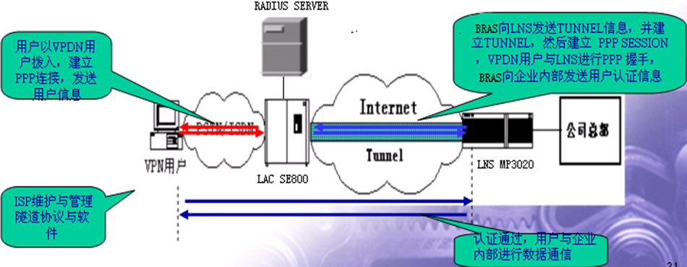
2.6 VPDN业务介绍
VPDN接入基本原理：
在LAC和LNS之间使用了一种称之为Tunneling的技术.
LAS和LNS之间可以协商加密传输，专门为用户开辟了虚拟隧道，其它用户无法看到所传输的数据信息，因此安全性可以得到保证。
LAC和LNS之间采用支持Tunneling技术的协议L2TP的隧道协议。
在LAC(L2TP Access Consentrator 为隧道的发起端)侧为宽带接入服务器，LNS(L2TP Network Server 为隧道的另一端)侧为支持VPDN的路由器。
采用二次认证功能。首先对企业所使用的域名进行验证，然后对域名前的用户名再进行认证。

Slide 46
2.6 VPDN业务介绍
新增VPDN域流程
分公司侧：
填写VPDN业务申请表；
通过综保单向区NOC数据组提交申请。
区NOC数据组配置BIMS页面、后台数据和CRM相关配置。
区NOC城域网组配置BAS侧数据。
分公司联系用户配置LNS侧数据。
分公司进行账号受理、竣工、拨测。
拨测正常后，交付给用户使用。
区公司侧：
通过BIMS系统“VPDN域名及参数管理”建立新域，配置域的属性参数。
通过BIMS系统“系统参数维护”→“连接参数配置方案”新增新的特殊属性模板，注：“特殊属性模板”要与域名一致。
由NOC在CRM中添加新域ID的映射关系
根据建立的域所属地区更新相应Radius服务器的radius.xml配置文件，重启Radius程序，新增的域即可生效。

Slide 47
2.6 VPDN业务介绍
VPDN域的两种维护方式
1、代维方式
对于代维VPDN，BIMS管理该域下具体的VPDN个人帐号，用户在拨号时请求BIMS会验证用户的用户名密码，通过认证则给BRAS返回认证通过消息，同时返回L2TP隧道参数，BRAS根据收到的L2TP隧道参数，发起到LNS服务器的隧道建立请求，无需再做认证。
2、自维方式
对于自维VPDN（例：中石化VPDN @SINOPECGX.GX），BIMS中不会管理该域下具体的VPDN个人帐号，只会管理一个总的域名帐号（例：@SINOPECGX.GX域名帐号）。
自维VPDN用户拨号时，需进行两次认证，其流程如下图所示：

Slide 48
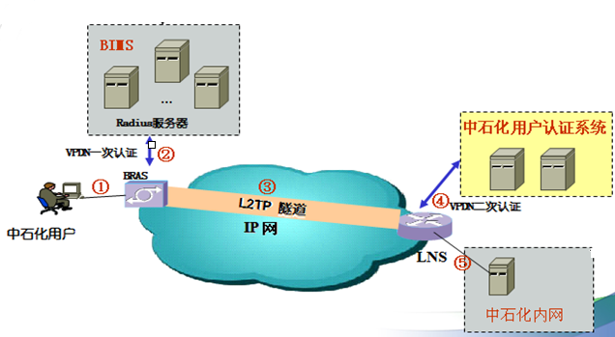
2.6 VPDN业务介绍
1、中石化VPDN用户拨号（例：帐号：123@SINOPECGX.GX，密码：123）
2、BRAS向BIMS发起认证请求，BIMS作VPDN一次认证：BIMS仅检查用户的域名是否正确，即仅检查@SINOPECGX.GX是否在BIMS中存在，其状态是否正常。若BIMS验证通过，则向BRAS返回认证通过消息，同时返回L2TP隧道参数。
3、BRAS根据收到的L2TP隧道参数，发起到中石化LNS服务器的隧道建立请求。
4、中石化用户认证系统（可能是LNS路由器厂家提供）进行VPDN二次认证，认证用户名/密码是否正确（即验证用户123@SINOPECGX.GX，密码123是否正确），若密码验证通过，则建立L2TP隧道。
5、用户通过隧道，访问中石化内网。

Slide 49

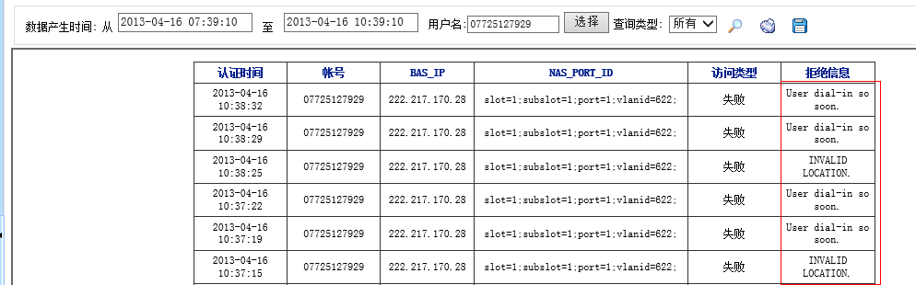
2.7 日常维护中常见的问题及解决方法
认证日志查询办法
1、进入”日志分析”->”认证日志查询”菜单
2、进入相应界面后输入账号查询即可看到最新的认证情况.
注:由于认证日志量大,为了提高查询效率请尽量减小时间段的差距.

Slide 50
2.7 日常维护中常见的问题及解决方法
日志分析系统常见的认证错误类型及解释
can't find user. :找不到用户，送来认证的账号系统中无此账号。
INVALID LOCATION. ：绑定信息错误，认证账号送的端口信息与系统中绑定的端口信息不一致。
INVALID TIME：不允许的上网时间段，该账号在BIMS系统设置了上网时间段此时认证的时间段不允许上网。
INVALID USER STATE. ：非正常状态。
SUCCESS-MAXCONNECTION： 超出最大连接数。该账号能认证通过，但是会被推送出宽带账号异常的自助PORTAL页面。
SUCCESS-OVERDUE ：欠费。该账号能认证通过，但是会被推送出提示欠费的自助PORTAL页面。
SUCCESS-PASSWORDERROR ： 密码错。该账号能认证通过，但是会被推送出提示密码错的自助PORTAL页面。
TOO MANY CONNECTIONS. ：超出最大连接数。
User dial-in so soon. ：用户拨号过快。Radius防恶意拨号重试间隔时间机制，如果在规定时间(如:20秒)内有连续拨号的记录会被Radius拒绝认证。
USER PASSWORD ERROR.：密码错。

Slide 51
2.7 日常维护中常见的问题及解决方法
关于绑定和解绑的含义和设置
现在普通宽带用户的认证方式都是账号绑定nas-port-id，绑定方式是自动绑定。所谓的自动绑，是指用户第一次上网后，将用户的绑定信息记录下来，当用户第二次上网时，就以第一次的绑定信息作为绑定认证的信息。
解绑：
①解绑后不要求自动绑定：设置‘不作任何绑定’，‘不自动绑定’（不推荐）
②解绑后要求自动绑定：设置‘不作任何绑定’，‘自动绑定’（常用设置）
绑定：
①要求自动绑定：设置‘不作任何绑定’，‘自动绑定’（常用设置）
②要求手工绑定：设置‘按NAS-PORT-ID绑定’，‘不自动绑定’（不推荐，手工绑定要求准确的填写绑定信息，否则将导致用户无法上网）
普通宽带用户，校园网201融合业务用户的绑定/解绑到BIMS管理系统中更改。
功能页面：系统管理--》用户绑定信息修改
校园网用户及校园T7套餐用户的解绑需要到数字校园管理平台中更改
功能页面：校园业务管理平台--》业务受理--》用户绑定信息修改

Slide 52

2.7 日常维护中常见的问题及解决方法
批量解绑说明：
割接解绑过程中需要特别注意不要重复解绑，可以分多次解绑，每次解绑的量可以根据当前业务繁忙程度做适当调整，比如每次2000~3000用户，每个批量间隔~3分钟，再做下一个批次，确保不影响正常业务及避免数据积压。
另外，割接解绑前可先对BAS进行不做绑定设置，这样解绑后，账号无论在新、旧端口上网，都不会绑定，具体操作如下：
登陆BIMS后台管理系统->“系统管理”->“机房结点管理”，在该页面查询到BAS后设置 为0或者空值即可。

Slide 53
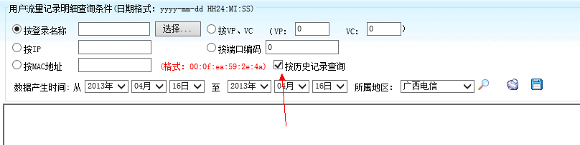
2.7 日常维护中常见的问题及解决方法
查询用户上网记录
用户上网历史记录保存时间：用户上网历史记录系统只保存半年,不区分用户是否销户。
销户之后的用户的上网历史记录如何查询：为了提高查询效率BIMS对在网用户和已销户用户的上网记录查询做了分开处理,默认是查在网用户的历史记录。如果查询的是已销户用户必须在查询页面中勾选“按历史记录查询”。

Slide 54
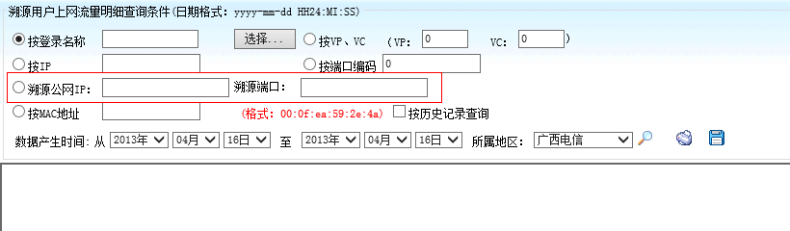
2.7 日常维护中常见的问题及解决方法
IP溯源用户如何查询上网记录
进入BIMS->”溯源用户上网流量明细查询”,输入对应的数值即可查询.

Slide 55
2.7 日常维护中常见的问题及解决方法
用户资料修改日志查询
目前用户资料修改日志主要有以下两个地方可以查询：
1、“查询”——“用户资料修改日志查询”，此处主要记录的是在BIMS管理平台页面进行的修改和通过自动工单指令进行的修改。特别要注意的是，由操作员在BIMS页面进行修改的日志显示的是修改前的记录。由自动工单指令进行修改的日志显示的是修改后的记录。
2、“查询”——“接口修改用户资料日志查询”，此处主要记录的是10000客服支撑系统接口的修改和宽带自助PORTAL平台进行的修改。

Slide 56
2.7 日常维护中常见的问题及解决方法
关于用户密码的说明
由于普通宽带用户与数字校园网用户的加密方式不同，普通宽带用户采用MD5加密方式，校园网用户采用的是BASE64编码。所以修改密码操作要根据不同类型用户到不同系统进行操作。
上网密码不小于8位最长不超过14位，系统会对密码的复杂度做判断,判断为弱密码的规则为小于8位，有连续相同的数字、升、降序的数字、AAAAAAA，AAAABBBB等。
普通宽带、WLAN静态密码用户修改密码的地方为BIMS管理平台，校园网（T7静态密码、数字校园单一产品用户）用户修改密码的地方为数字校园管理平台。

Slide 57
2.7 日常维护中常见的问题及解决方法
自动工单执行常见失败原因及处理方法
原因描述 | 备注
用户登陆名在BIMS中不存在
账号速率为空或者非法速率 | 指令中未含速率代码，或BIMS没有对应的速率，或BIMS的vpdn域名及参数管理录入不对域名前未录入"@"符
未开通手机固网账号，不能销户
未开通手机C+W账号，不能销户
天翼手机固网账号已开通，不能再次开通
C+W业务已开通，不能再次开通
该业务的C+W账号尚未开通，不能申请T7业务
此指令适合非E家用户
节点映射不存在 | 自动工单系统与BIMS系统的城市节点映射关系未建立
VPDN域名不正确
用户已存在
格式不正确 | 指令不全，指令多发，指令参数不正确。需修改正确格式后重发。
系统在处理记录时出错 | 指令可能重复执行，在BIMS中确认用户相应状态是否已改完，如已改可以撤单。指令参数不正确也有可能返回此错误。数据库连接异常也可能返回此错误。
操作员不存在，或操作员为空
未开通WIFI业务,不能申请WIFI预付费

Slide 58
目录
第一章固网AAA整体介绍
第二章普通宽带认证系统（BIMS系统）相关介绍
第三章 数字校园系统相关介绍
第四章 固网WLAN认证系统相关介绍
第五章 宽带自助PORTAL系统相关介绍

Slide 59
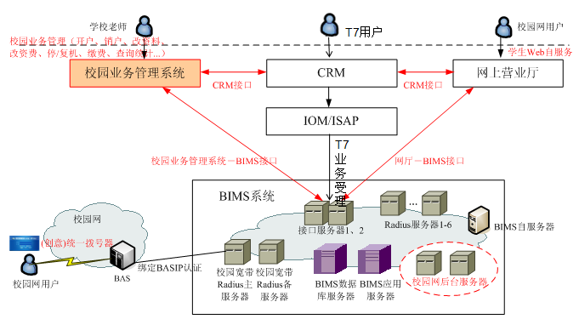
3.1 数字校园系统架构介绍
数字校园业务涉及到CRM、网上营业厅、BIMS三个系统。
校园宽带Radius服务器：专用于校园网用户的认证、计费数据采集。两台Radius服务器一主一备；要求校园网BAS配置主备Radius发送策略。
接口服务器：负责CRM接口，完成校园网用户开户、销户、改用户资料、停/复机等业务处理；网上营业厅校园用户登录验证、充值缴费、帐号余额查询、用户资料查询、用户历史缴费记录查询、密码重置接口。
BIMS应用服务器：提供校园网宽带用户管理功能、计费、帐务等功能。

Slide 60
3.2 数字校园两类用户介绍
数字校园用户业务受理涉及两类用户，通过营帐系统受理的为融合业务用户，通过数字校园系统受理的为单一产品用户。
融合业务用户：
办理了天翼手机并申请此天翼手机号码为校园网宽带账号和WIFI无线上网账号为融合计费用户。此类用户开机、停机、销户功能也都只通过CRM发送相应指令完成。
单一产品用户：
对于只使用校园网宽带上网的学生为单一产品用户（以XY开头的帐号），此类用户由学校老师或者校园营业员在数字校园管理平台受理，通过数字校园系统进行校园网用户开户、销户、改用户资料、停/复机等业务处理，再通过与CRM的反向同步接口将用户数据同步到CRM系统。

Slide 61
3.3数字校园网系统对外接口
数字校园管理系统与CRM接口
数据方向：数字校园管理系统——>CRM系统
数字校园管理系统负责校园网预付费用户（又称单产品用户）的业务受理（开户、销户、停/复机、用户资料修改等）。然后通过此接口同步给CRM.
数据方向：CRM——>数字校园管理系统
数字校园融合用户通过CRM受理业务，再由CRM将用户数据同步到数字校园管理系统开通。类似普通宽带业务。

Slide 62
3.3数字校园网系统对外接口
数字校园系统与IBSS接口
数字校园系统向IBSS输出融合用户的准实时清单和数字校园单产品用户的月账单。
数字校园系统与短信网关接口
用于T7动态密码用户通过短信获取校园网账号密码。用户可通过短信方式获取动态密码(发短信内容‘M’到1065921701)，密码有效期为6小时。
网上营业厅——数字校园系统接口
网上营业厅提供校园网用户自服务功能口。

Slide 63
3.3数字校园网系统对外接口
数字校园系统与SIG接口
该接口主要用于打击用户非法共享接入，工作流程如下：
SIG系统负责对全区非法共享用户的检测，定时将生成非法共享用户清单，并提供下载。
BIMS通过FTP接口定时从SIG系统对应的服务器获取在线用户的主机数信息进行分析，对符合条件的用户设置允许再次拨号时间，并且执行踢下线处理。
用户在该时间段内拨号上网，认证通过，当用户访问网页时，重定向到校园网非法共享提示页面。
如果要对某些特俗账号放开此限制，必须发OA生产报告单给区政企审批后，由NOC在数字校园平台将用户号码列入白名单，同时分公司要去SIG上将账号设置相应白名单策略。

Slide 64
3.4 数字校园系统的维护及问题排查方法
营业前台受理业务出错（混淆了T7及201业务）
错误现象：用户办理了T7套餐（或201套餐）之后上不了网，通过手机获取密码报密码错误
原因分析：
1、两种套餐的认证方式的区别：
T7、201业务的认证点、密码加密方式比较：
2、用户本来是201用户，但错开为T7帐号的情况.用户真实上网地是在家里，拨号上网时是在普通宽带Radius服务器上认证的，其密码验证逻辑是按MD5的方式进行验证，但数据库中此用户密码却是按BASE64编码保存，则必然会在认证时报密码错误。
用户本来是T7帐号，但错开为201帐号的情况,用户认证时仍会报密码错误，同上原理。
营业员变更业务后的情况,因业务变更后（T7改201/201改T7），系统都会自动重新生成用户密码。此时用户使用老密码上网也会报密码错误。
帐号类别 | 认证点 | 加密方式
T7帐号 | 校园网Radius服务器 | BASE64编码
201帐号 | 公众普通宽带Radius服务器 | MD5

Slide 65
3.4 数字校园系统的维护及问题排查方法
两种套餐的开户指令区别:
注：指令中的蓝字标识了两个属性，第一个是帐号，第二个是开通的业务代码，1代表T7，2代表201业务。
18978026391 | !!!!!![1++1++1]++10++109976802228++徐俊++18978026391++71++9035++1++ !!!!!! | 2009-9-11 11:03 | 开通T7业务
 | !!!!!![1++1++1]++10++110846099231++黄雯婷++18978026391++71++120000++2++ !!!!!! | 2009-9-14 17:59 | 变更为201业务

Slide 66
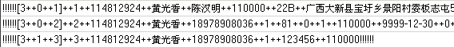
3.4 数字校园系统的维护及问题排查方法
新办理的T7用户上网报找不到用户
现象描述：新办的T7套餐用户上网认证时报找不到用户错误
原因分析：
通过查询自动工单日志，发现是营业前台受理问题，仅仅将这个帐号当做普通的wifi用户受理，并没受理T7业务，需要营业前台补受理T7业务。
具体案例：
9月3日南宁分公司反映国际商务学院受理的T7套餐用户18978908036帐号上网提示找不到帐号。
解决方法：
根据查工单记录发现是受理的问题。仅仅将这个帐号当做普通的wifi用户受理了。
只发了三条指令，并未发送附属产品T7套餐指令10。所以在BIMS系统中该帐号为锁定状态，在校园网的本地库中并无该用户数据，因此用户拨号报错无此用户。
在营业前台再重新受理T7业务即可，

Slide 67
3.4 数字校园系统的维护及问题排查方法
营业前台受理选错用户学校
现象描述：学校管理员看不到本校的T7用户，无法查询用户资料，绑定信息等
原因分析：
系统只要是本校区的操作员都可看到本校的T7用户信息，通过查询这些帐号开户工单，工单指令的所属地区错误，是营业前台受理的问题，需要到营业前台更改归属地。
具体案例：
10月9日北海分公司报目前用北海校园网的帐号bh_9091很多新开的T7都看不到，如18977946136，18977946682
解决方法：
查看自动工单受理日志，受理指令：
!!!!!![1++1++1]++10++110557860228++张霜霜++18977946136++71++9071++1++ !!!!!!（红字标注的“9071”为所属地市代码，为“桂电信息科技学院”属桂林地区校园网），所以北海校园网的管理员看不到这些帐号。
这批帐号由分公司统一重新受理后问题解决。

Slide 68
3.4 数字校园系统的维护及问题排查方法
数字校园用户已经申请开通连接数后仍然出现干扰页面
目前，如果需要放开某数字校园账号接入用户数，只能由分公司政企部门向区政企提交申请，待区政企审批同意后，再将任务单派发给NOC，由NOC在数字校园系统后台手工添加白名单，添加完成后，还需要分公司网监自行在SIG页面也添加白名单，否则，用户仍然会被干扰。
用户被数字校园系统踢下线日志查询办法：
在数字校园管理系统中的“校园网业务管理平台”——“查询”——“共享提下线日志查询”中查看数字校园系统侧踢下线日志。
在数字校园管理系统中的“校园网业务管理平台”——“查询”——“宽带用户上网流量明细”中查询用户的下线代码，如果代码为6且紧接着有一条IP为0的上网记录，则可以表明用户属于超过接入数被踢下线的。

Slide 69
目录
第一章固网AAA整体介绍
第二章普通宽带认证系统（BIMS系统）相关介绍
第三章 数字校园系统相关介绍
第四章 固网WLAN认证系统相关介绍
第五章 宽带自助PORTAL系统相关介绍

Slide 70
4.1 WLAN认证方式简介
目前，中国电信WLAN业务有两种认证方式：
PORTAL认证
目前此方式，用户在ChinaNet 热点接入网络时，在登陆页面需要输入账号密码登陆进行验证，认证通过后用户上网通过宽带城域网连接到互联网，认证平台属于固网的WLAN AAA平台。只要终端有WIFI功能，不需要专门的硬件支持。
C+W统一认证
目前此方式，用户用C+W终端在ChinaNet 热点下，终端上同时开启3G和WIFI功能后，用户不需要输入账号密码直接登录WLAN网络。认证平台属于C网 AAA平台。需要终端支持C+W统一认证模式。

Slide 71
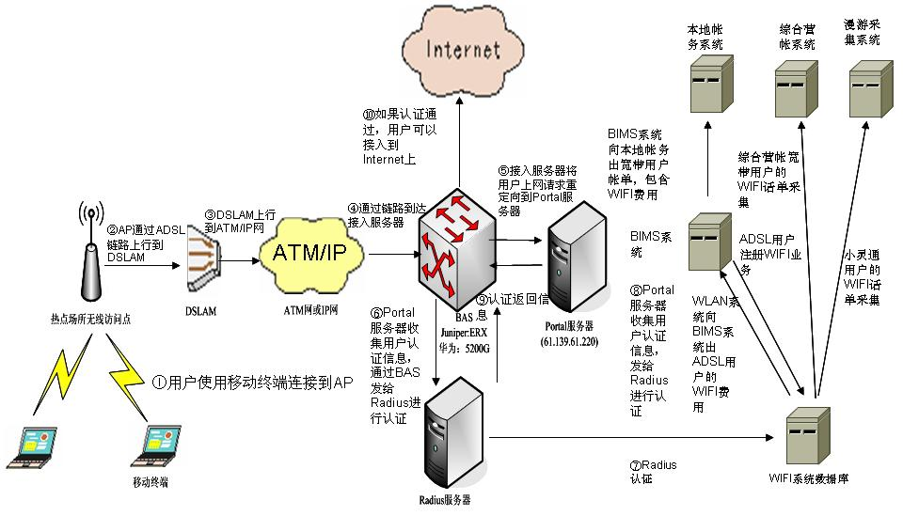
4.2 固网WLAN认证过程介绍
认证流程图：
目前，固网WLAN用户认证主要采用PORTAL+RADIUS方式认证。

Slide 72
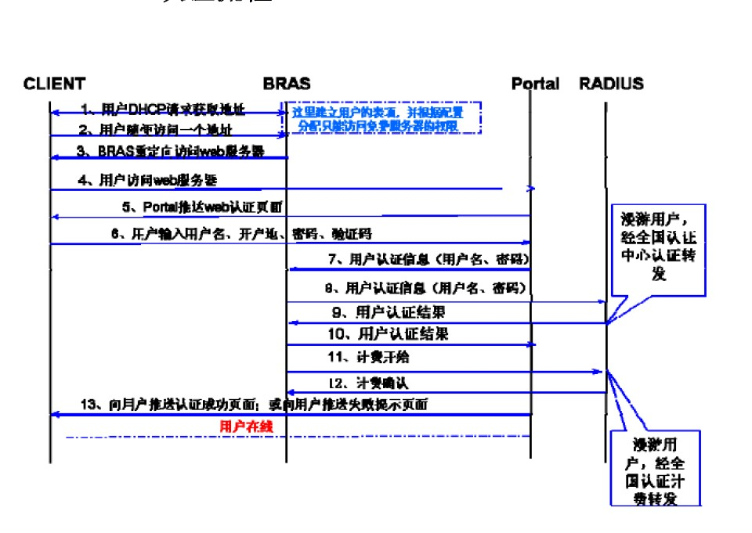
4.2 固网WLAN认证过程介绍
认证流程图-上线流程

Slide 73
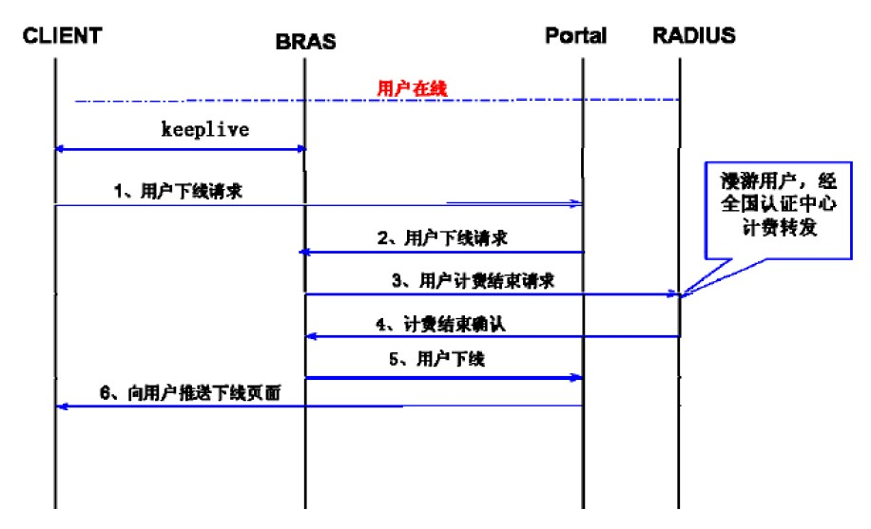
4.2 固网WLAN认证过程介绍
认证流程图-正常下线流程

Slide 74
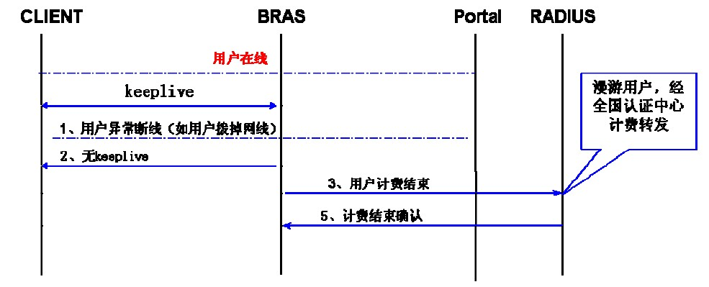
4.2 固网WLAN认证过程介绍
认证流程图-异常下线流程

Slide 75
4.3 PORTAL认证方式介绍
Portal的功能是让未认证用户上网时，设备强制用户登陆到门户网站主页，用户可以免费访问其中的一些服务。当用户需要使用互联网中的其它信息时，必须在门户网站进行认证，只有认证通过后用户才可以使用互联网资源。
目前，中国电信WLAN业务主要通过此种方式进行认证，用户在WLAN热点下，打开任何网页均推送出WLAN PORTAL页面，用户需要输入账号密码验证通过后才能正常访问互联网。用户登录账号有手机号、其他账号、国际漫游账号，其中其他账号包括非手机的WLAN 账号、集团时长卡、随心LAN用户等。

Slide 76
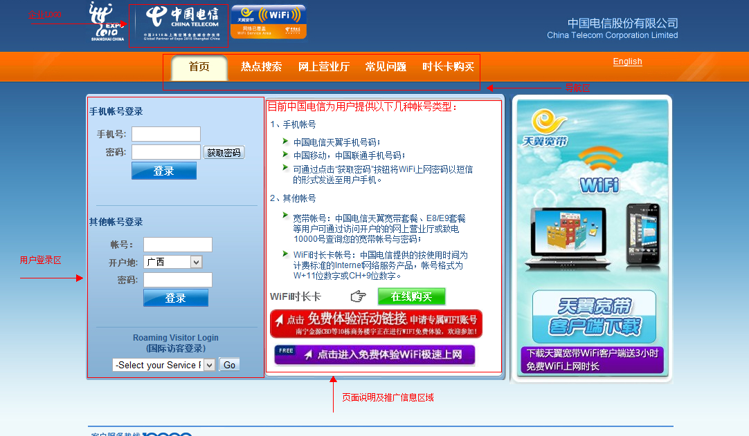
4.3 PORTAL认证方式介绍
PORTAL页面说明-PC登陆页面

Slide 77
4.3 PORTAL认证方式介绍
目前WLAN Portal模块采用全省集中的服务方式，是提供全省WLAN用户的登录平台。
Portal模块能够提供登录页面，并与BAS通过特定方式通信，实现实时接通和停止用户上网使用的功能。
PORTAL页面风格由集团统一制定，全国ChinaNet热点登陆页面一致。
提供热点AP分布查询显示等内容。
具备所需软件的下载功能（如提供天翼宽带客户端供用户下载）。
提供上网计费信息供用户参考。
提供时长卡业务办理功能。

Slide 78
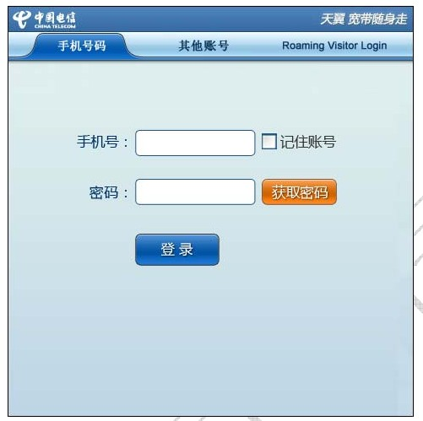
4.3 PORTAL认证方式介绍
Portal页面说明-手机版
PORTAL 平台根据浏览器的UserAgent判断是否为手机/PAD终端用户，如果是手机/PAD终端，就跳转到单独的手机登陆页面

Slide 79
4.4 可以在固网Wlan系统认证的用户类型
在营业前台CRM受理WLAN业务后通过自动工单传到BIMS系统，根据用户标识同步到Wlan平台中。通过营业前台受理成Wlan用户的类型有：E8用户，C+W用户和校园网融合业务用户，随心LAN用户
在WLAN管理系统受理的预付费卡用户，例如：包月卡、广西电信天翼宽带WIFI时长卡。
通过集团平台生成的WIFI时长卡用户
各省WLAN漫游用户
与中国电信合作的其他境外运营商WLAN漫游用户.

Slide 80
4.5固网WLAN 认证系统对外接口
对外接口清单
与BIMS系统用户资料同步接口
与IBSS对接上传准实时话单接口
与OCS对接的WLAN时长和流量预付费接口
与集团WLAN漫游中心认证接口
与短信网关的获取密码接口

Slide 81
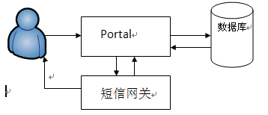
4.5固网WLAN 认证系统对外接口
WLAN 系统短信接口简单介绍
短信获取密码流程
用户通过Portal页面获取密码
基本流程步骤
获取密码，WLAN-Portal把密码获取请求发给WLAN中心库
2、WLAN中心库返回处理结果给WLAN-Portal，返回如下：
1)非法用户 (用户不存在，状态不正常)：返回异常
2)合法的动态密码用户：返回新的密码
3)合法的静态密码用户：返回数据库中密码
3、WLAN-Portal把合法用户密码下发给Portal-SMS短信程序
4、Portal-SMS把密码下发给业务网关
5、业务网关把密码以短信方式下发到用户手机

Slide 82
4.6固网WLAN系统用户密码说明
密码类型说明
静态密码
用户采用静态密码，则密码由用户自己设定，除非人为操作，一般密码不会变更。如果WLAN账号与宽带号码一致，密码也与宽带密码一致，且密码会随宽带账号密码变更而变更。
动态密码
用户采用动态密码，则密码需要通过WLAN PORTAL页面获取，随机密码通过10000短信方式下发到手机，每次获取密码6小时有效。如果WLAN账号与宽带号码一致，WLAN账号的密码变更不会影响到宽带账号密码。

Slide 83
4.6固网WLAN系统用户密码说明
1、针对天翼手机用户：弹出提示窗口，提示内容为“密码过于简单，存在被盗用的风险，建议您立即前往中国电信网上营业厅或拨打10000号修改。已向您手机发送本次登录的随机码，请输入随机码继续本次登录。”。用户确定后，PORTAL页面增加“随机码”输入框，用户正确输入随机码后，PORTAL服务器无需再检查密码是否为弱密码，直接将认证信息发送至AAA，发起认证请求。
2、针对非手机用户，弹出提示窗口，提示内容为“密码过于简单，存在被盗用的风险，请您立即前往中国电信网上营业厅或拨打10000号修改。”。用户确定后跳转到网厅WiFi密码修改页面或提示用户网厅WiFi密码修改功能的操作流程
3、同一帐号连续3次输入密码错误后，弹出窗口提示用户，提示内容为："您已连续3次输入密码错误，为了您的帐号安全，请您正确输入验证码继续登录。"。用户确定后，PORTAL页面再增加验证码输入框。此时除了输入用户名密码外还需输入验证码才可提交登陆，成功登陆后验证码输入框会自动取消。

Slide 84
4.7 WLAN portal页面其他安全措施
PORTAL 页面对对用户首次登陆提示
对于当天首次通过PORTAL认证方式登陆WLAN网络的用户，系统会10001接入号自动发送一条登陆短信。目前该功能只对用手机号码通过PORTAL认证方式登陆用户使用。
提示内容如下："尊敬的用户，您于**时**分**秒使用本手机号登录天翼宽带WiFi网络。本条为确认短信，敬请使用！详询10000号客服。”。
PORTAL 认证用户单次上网时长限制
目前广西电信WLAN PORTAL登陆用户单次上网时长设置为2小时，只是区内有效。
PORTAL认证用户开启唯一性限制

Slide 85
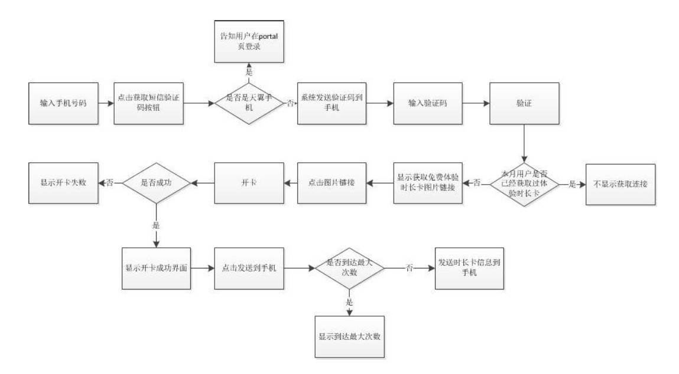
4.8 异网用户使用WLAN业务介绍
根据集团公司最新活动要求，对非天翼手机用户采取每月赠送2小时时长卡，用户体验中国电信无线宽带业务。活动流程如下图：

Slide 86
4.9 如何录入WLAN IP地址池
如果BAS上有新增WLAN用户地址池，则需要进行如下操作：
登陆WLAN管理系统，在BAS IP管理菜单下，将新增IP地址池和BAS IP 对应上。
通知NOC数据组对wlan业务进行重载。

Slide 87
4.10 固网WLAN认证维护常见问题
问题描述：用户在热点认证不通过
可能存在的问题：
1、用户获得的IP地址是否已经在WLAN管理平台预先配置并加载。
2、热点到BAS网络是否正常，BAS到RADIUS网络是否正常。
3、用户终端在接入WLAN网络的同时接了有线网络。
一般用户帐号相关的错误页面都会有相应的中文提示，如：用户名密码错误，用户被锁定等等。但有时也会出现一些英文提示大概对应的原因如下：
time out:发送报文到BAS无响应
找不到响应的bas：用户的IP不在Portal后台数据库中配置的地址池中
Authcation fail或Authcation reject by bas : 这些是BAS直接返回的错误， 都是和BAS交互的问题

Slide 88
4.11 C+W统一认证方式介绍（补充）
C+W 统一认证手机（以下简称C+W 手机）是指带有WIFI 模块的CDMA终端，可通过中国电信的CDMA 网络进行数据上网和语音通信，进入中国电信WIFI 覆盖区域后，手机自动连接中国电信热点（ChinaNet ），并自动发起基于UIM 卡的统一认证，无需您输入账号密码，当手机状态栏出现鉴权成功标识，便可通过WIFI 使用互联网和电信增值业务。利用WLAN 宽带网络的高带宽特性，C+W 手机通过中国电信WIFI 覆盖区域可以得到比在CDMA 网络下更高的数据带宽，使用户获得更优质的数据业务服务。

Slide 89
4.11 C+W统一认证方式介绍（补充）
C+W认证流程

Slide 90
4.11 C+W统一认证方式介绍（补充）
C+W业务终端接入无线SSID ；
C+W业务终端发出DHCP地址请求，无线接入设备（热点AP，或者家庭网关）将该请求映射到原宽带业务VLAN，通过接入汇聚交换机透传到城域网BRAS；
城域网BRAS响应终端DHCP请求，返回DHCP reply报文包含用户地址信息和DNS信息给C+W的业务终端；
C+W业务终端获取地址和DNS，发起域名请求；
C+W业务终端的域名请求通过C+W映射到原宽带VLAN后由接入汇聚交换机透传到城域网BRAS；
城域网BRAS将该请求通过IP城域网转发到DNS平台；
DNS 平台向C+W终端返回WAG地址；
C+W终端获取wPDIF（WAG）地址后与之发起注册请求，BRAS开启白名单进行安全控制。

Slide 91
4.11 C+W统一认证方式介绍（补充）
终端完成在WAG注册之后
后续流程就与普通EVDO上网类似
用户发起拨号过程，WAG向AN-AAA发起3G认证过程
接入认证通过之后，WAG向PDSN发起建立A10/A11的过程
PDSN发起AAA认证
PDSN给用户分配IP地址
PDSN发送计费开始报文
用户上网
用户上网介绍
PDSN发送计费结束报文

Slide 92
4.11 C+W统一认证方式介绍（补充）
AP接入方式

Slide 93
目录
第一章固网AAA整体介绍
第二章普通宽带认证系统（BIMS系统）相关介绍
第三章 数字校园系统相关介绍
第四章 固网WLAN认证系统相关介绍
第五章 宽带自助PORTAL系统相关介绍

Slide 94
5.1 平台功能介绍
目的：为减轻客服处理投诉压力，提升用户感知，实现宽带用户对部分宽带故障的自助处理
系统不包括校园网用户、WLAN用户及无线VPDN用户
拨号上网时，针对拨号时“帐号欠费”、“密码错误”、“帐号吊死”三类失败原因的拨号，则仍返回认证成功。
当用户访问网页时，将被重定向到自助服务Portal平台，页面显示用户的具体失败原因，提供相应的自助服务功能。
即自助portal系统代替了部分认证失败（帐号欠费、密码错误、帐号吊死）的错误代码，以网页的形式直接给出具体的拨号失败的原因。

Slide 95
5.1 平台功能介绍
三种拨号异常情况：
用户欠费
欠费用户拨号时，仍认证通过。当用户访问网页时，重定向到宽带自助服务Portal平台的“欠费用户自助页面”。
自助页面功能：提醒用户欠费，并提供按钮链接到网厅缴费，页面同时放置在线客服咨询按钮
密码错误
用户拨号时密码错误，仍认证通过。当用户访问网页时，重定向到宽带自助服务Portal平台的“密码错误用户自助页面”。
自助页面功能：提醒用户输入密码错误；提供密码验证，验证失败后提供密码修改功能（注：需输入帐号、身份证号等个人信息，通过与CRM接口验证通过后才能使用此功能）。
宽带账号异常
用户拨号时超最大连接数，仍认证通过。当用户访问网页时，重定向到宽带自助服务Portal平台的“宽带账号异常用户自助页面”。
自助页面功能：提醒用户宽带账号异常；提供清除用户在线功能（注：需输入帐号、身份证号等个人信息，与CRM接口验证通过后才能使用此功能）。

Slide 96
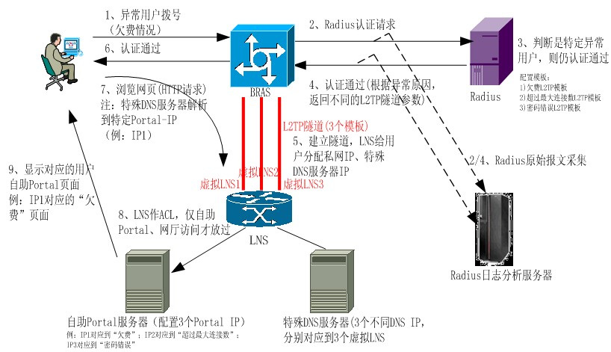
5.2 认证流程

Slide 97
5.2 认证流程
1、用户端发起拨号
2、bas向radius转发认证请求
3、radius判断并返回给bas的三种情况：
a）正常用户返回成功
b）密码错、欠费、吊死的拨号用户返回成功。
c）其他情况的拨号用户(如绑定端口错误、账号不存在)将返回失败
4、相应bas返回给用户的结果
a）拨号成功，用户可正常上网
b）拨号成功，不能正常上网，打开网页会被推送相应的自助页面
c）拨号失败，提示错误代码，用户不可正常上网，也不推送自助页面
注：
对于a的情况，即使在radius认证成功后，如BAS没有给用户分配ip和给radius发送计费报文，则用户终端同样会拨号失败并显示691、718等代码

Slide 98
5.3 RADIUS认证逻辑
Radius认证判断顺序为：
1、账号不存在
2、绑定错误
3、不在上网时段
4、状态不正常(停机、欠费等非正常状态)
5、判断是否吊死
6、密码错误（密码长度限于14位及14位以下）
即如果账号同时出现吊死、密码错误和欠费情况下，首先推送欠费页面，费用缴清后，其次推送的是账号吊死页面，清除在线后，如拨号时的密码还是不正确，则才推送密码错误的页面。

Slide 99

5.4 各种业务推送页面
欠费自助页面

Slide 100
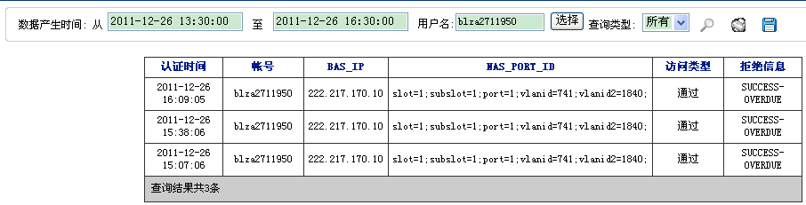
5.4 各种业务推送页面
维护人员可打开BIMS管理平台->日志分析->认证日志查询页面中查询用户最近的认证情况，来确认用户是否属于欠费的异常认证情况。如认证的拒绝信息为“SUCCESS—OVERDUE”，则为密码错误的异常认证。如下图：

Slide 101

5.4 各种业务推送页面
密码错误自助页面

Slide 102
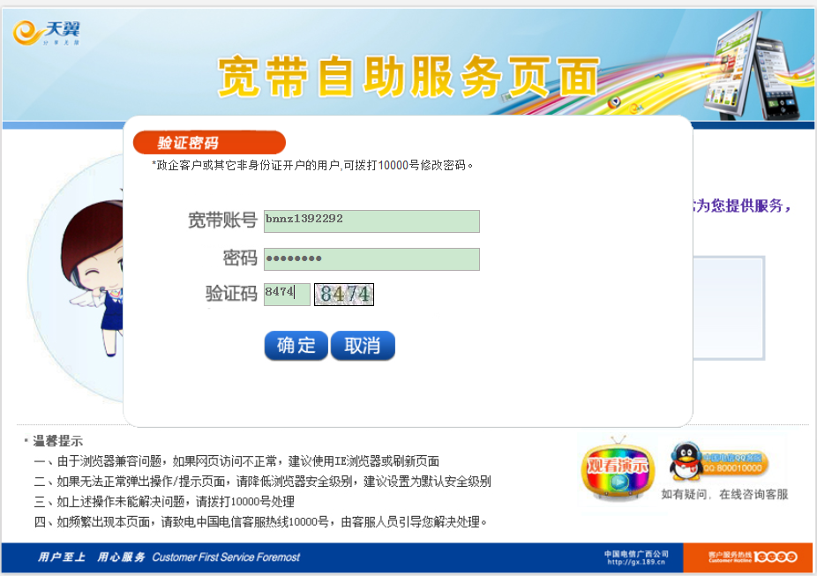
5.4 各种业务推送页面
密码验证
如密码验证失败，在密码验证错误页面为用户提供再次验证和密码修改的按钮，以便用户在忘记密码的情况下对密码进行修改
用户对自己账号密码的修改，需要提供开户时的身份证件号码，页面会调用CRM的接口对证件号码进行验证；如证件号码与账号开户时在CRM系统保存证件号码不一致，则不予以修改。
设置的新密码要满足系统宽带密码要求
验证码需要区分大写小
只能对带出账号进行修改

Slide 103
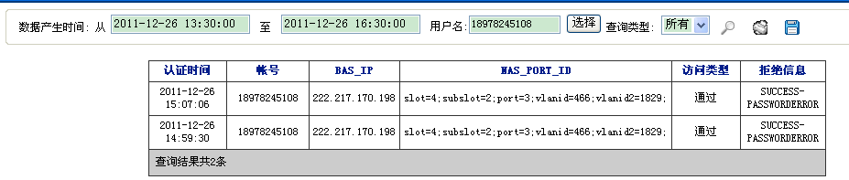
5.4 各种业务推送页面
维护人员可打开BIMS管理平台->日志分析->认证日志查询页面中查询用户最近的认证情况，来确认用户是否属于密码错误的异常认证情况。如认证的拒绝信息为“SUCCESS—PASSWDERROR”，则为密码错误的异常认证。如下图：

Slide 104
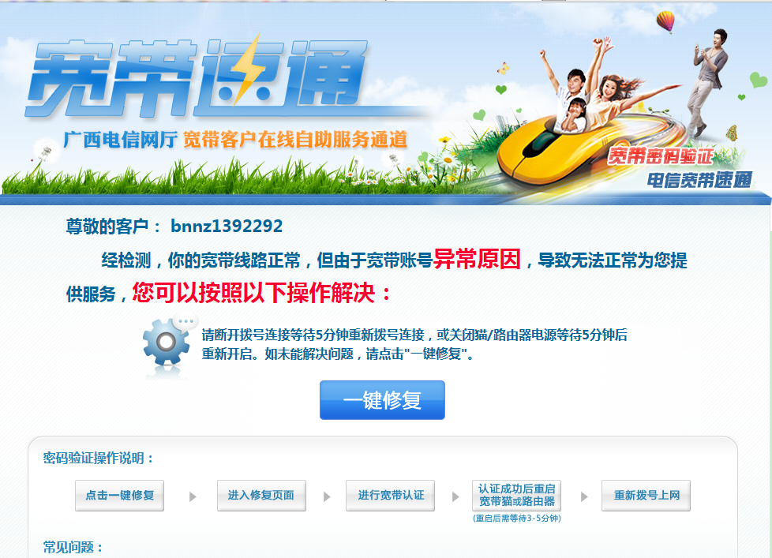
5.4 各种业务推送页面
账号异常自助页面
如用户账号因网络不稳定、终端异常或断电等原因导致账号没有正常下线，再次拨号成功后打开网页则会推送至账号异常(即账号吊死)的页面，页面提示用户线路正常，由于账号异常的原因导致不能正常上网，并提供一键恢复的按钮以便用户对账号密码的确认，如下图：

Slide 105
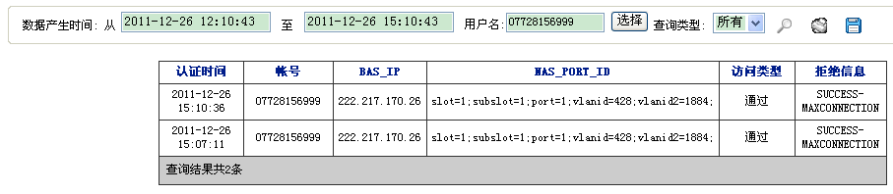
5.4 各种业务推送页面
维护人员可打开BIMS管理平台->日志分析->认证日志查询页面中查询用户最近的认证情况，来确认用户是否属于账号异常的异常认证情况。如认证的拒绝信息为“SUCCESS—MAXCONNECTION”，则为账号异常的异常认证。如下图：

Slide 106
谢 谢！

Slide 107
其他相关说明
批量解绑申请的说明
请各分公司在发工单申请对某台BAS解绑的时候，请标明解绑的目的，要求不绑定的时间等。例如：
2013年4月26日凌晨桂林分公司对平山ME60下带的一台汇聚交换机S7806进行割接，期间会改动部分拨号业务的外标。请
NOC协助在2013年4月26日0:00前对平山ME60（222.217.174.73）下用户进行解绑，并在26日0点-24点不对用户进行绑定。 谢谢！

Slide 108
其他相关说明
关于用户信息安全相关文件说明
今年3月份，区公司客服部下发了“客服〔2013〕6号（关于深化用户实名制登记及加强信息保护工作的通知）”在通知里面，明确了一些用户信息在批量提取时需要经过公司各层领导审批。

